Slide 1
Anvendelse af læringsmaterialet
Læringsmaterialet er designet til at understøtte en fælles forståelse og ensartet tilgang til forbedringsarbejdet på tværs af virksomheder og facilitatorer i Region Sjælland
Læringsmaterialet er understøttet af:
    talenoter med omfattende tekst til forståelse af slide baseret på teori
    talekort med kortfattede noter til hovedbudskaber i præsentation, så facilitator kan holde fokus på læringspointerne
Præsentationen er tænkt fleksibelt, så den kan tilpasses lokale behov fx skjule slides, der ikke er relevante, eller tilføje lokale eksempler, data og lignende for at gøre præsentationen relevant og kontekstnær ved behov
Med funktionen "Skjul slide" kan præsentationen tilpasses uden at slette slides. Dette er nyttigt, hvis der er indhold, der ikke er relevant i en specifik kontekst eller målgruppe.
    Åbn præsentationen
    Find det slide, du vil skjule - I venstre panel med oversigten over slides skal du klikke på det slide, du ønsker at skjule.
    Højreklik på det markerede slide - I menuen, der kommer frem, skal du vælge "Skjul slide".
    Tjek visningen - Når præsentationen afspilles (F5 eller "Fra begyndelsen"), springes det skjulte slide over.

Slide 2
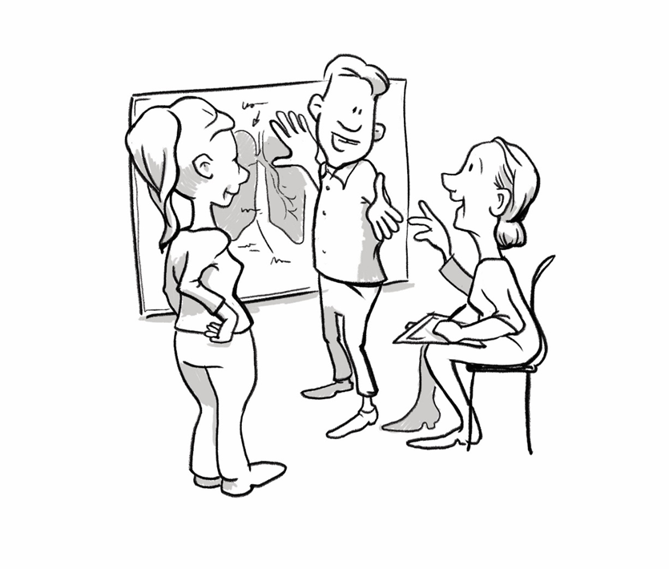
Velkommen til Indsæt virksomhed forbedringsrejse
Hold x
Workshop 2
Dato og årstal
Notes:
Byd velkommen

Slide 3

Formål og mål for dagen
Velkommen
At give deltagerne forståelse for brugen af både kvalitative og kvantitative data som feedback i forbedringsarbejde.
Introduktion til Plan-Do-Study-Act (PDSA)-cirklen til systematisk afprøvning af ændringer.
Introduktion til indsamling og præsentation af kvantitative data i seriediagrammer for at identificere mønstre og tendenser over tid.
Introduktion til forskellige typer indikatorer til systematisk måling af resultater og processer til evaluering af forbedringsarbejde.
Notes:
Gennemgå formål og mål med dagen

Slide 4
Læringsmål Workshop 2
Velkommen
Efter Workshop 2 kan deltagerne under støtte:
Beskrive hvad en PDSA-cyklus er, og planlægge en afprøvning af en ændring til gennemførsel i egen forbedringsindsats i praksis.
Identificere og udvælge relevante data og metoder til indsamling af kvalitative og/eller kvantitative data. Fx interview, billeder, forskellige typer af indikatorer, til evaluering i egen forbedringsindsats.
Initiere og forstå de grundlæggende elementer i en måleplan for systematisk dataindsamling af kvantitative data. Herunder hvad der skal måles, hvornår, og hvordan data skal indsamles og præsenteres over tid.
Genkende tilfældig og særlig variation gennem mønstergenkendelse
Notes:
Gennemgå læringsmål for dagen

Slide 5

Dagens program
Velkommen
Velkommen
Status på forbedringsindsatser - systematisk videndeling af læring
PDSA
Data til forbedring
Frem mod Workshop 3 og tak for i dag
Notes:
1) Gå programmet igennem
2) Evt. Praktiske informationer som
Navneskilte:
Info om navneskilte
Varighed:
Programsat 6½ time
Andre relevante oplysninger, fx at vi holder sluttiden
Pauser:
Vi planlægger pauser dynamisk ca. hver time
Opfordre til at trække lidt luft, få en kop kaffe eller vand, og strække benene.
Opfordre til at henlægge telefoner mv. til pauserne
Toiletter og faciliteter, fx grupperum
Materialer og noter:
Hvilke materialer er tilgængelige for deltagerne - hvornår og hvordan
Spørgsmål undervejs, eller efter oplæg?
Spilleregler:
Vi stiller spørgsmål
Vi deler viden og erfaringer
Vi har et fortroligt rum med plads til at lære
Mobiltelefoner: Vi vil sætte pris på, hvis I kan sætte jeres telefoner på lydløs, så vi undgår forstyrrelser.
Vi ser frem til en god dag

Slide 6








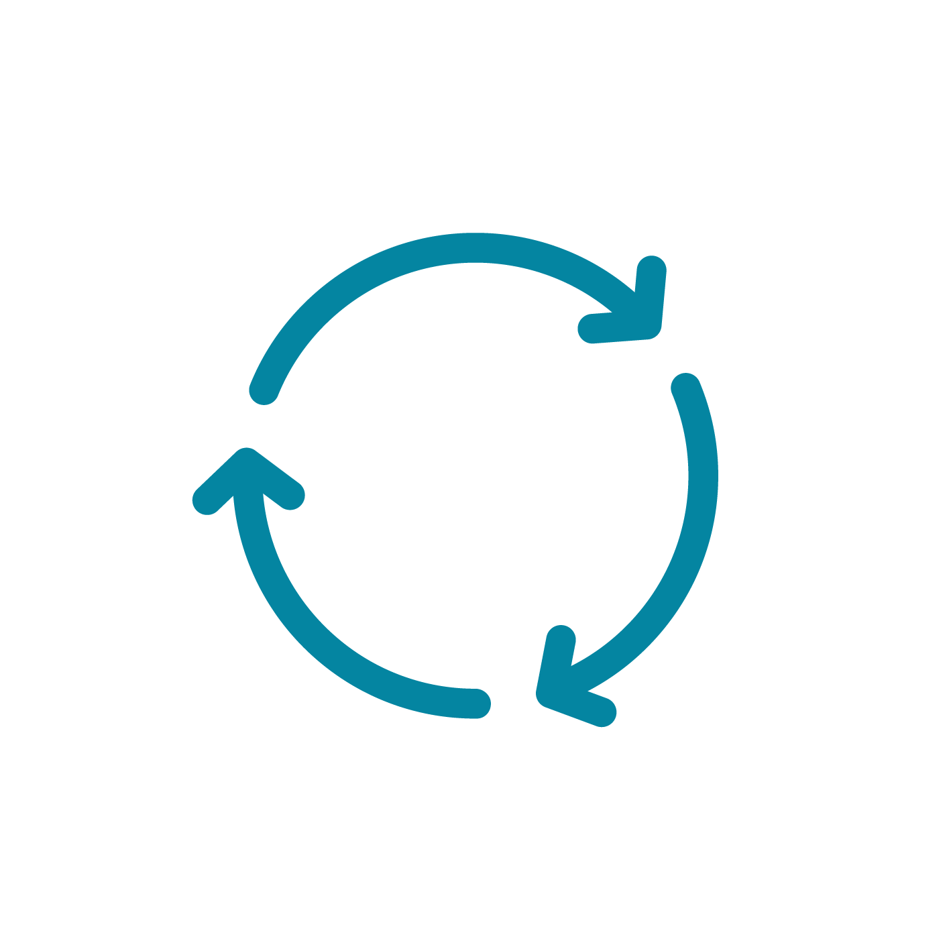

Forbedringsrejsen
Velkommen
Kickoff
Fredag d. 6. september
Mød deltagerne
Sofie (læge), Holger (sygeplejerske) og Anita (lægesekretær) skal deltage på x- virksomheds forbedringsrejse
”The big why”
  Deltagerne modtager en invitation til forbedringsrejsen
  Deltagerne drøfter deres forbedringsideer
  Deltagerne deltager på kick off og pitch’er forbedringsidé
  Deltagerne undersøger nærmere og bliver klogere på problemstillingen. De modtager link til e-læringskursus i Forbedringsmodellen.
VI ER HER
Workshop 1
Mandag d. 30. september
Workshop 2
Onsdag d. 6. november
  Deltagerne begynder at indsamle data
  Deltagerne arbejder med mål, forandringsidéer og driverdiagram
  Deltagerne deltager på Workshop 1
Forbedringsteori
  Deltagerne deltager på Workshop 2
Statistisk proceskontrol og afprøvninger med PDSA-cirkler
  Deltagerne opstiller indikatorer og laver seriediagrammer
  Deltagerne udfører en række PDSA-tests og lærer nyt om deres system
  Deltagerne deltager på Workshop 3
  Afrapportering og spredning
Workshop 3
Mandag d. 16. december
Bæredygtig implementering og fastholdelse
Notes:
Tilret rød tekst til lokalt forløb
Her ser vi igen overblikket over forbedringsrejsen – tidslinjen hjælper deltagerne med at forstå, hvor vi befinder os lige nu, og hvad vi har foran os. Det er en central del af materialet, da det både opsummerer væsentlige trin i forbedringsarbejde og sætter rammen for deltagerne.
Vi skal igen hilse på Sofie, Holger og Anita, der deltager i forbedringsrejsen på X virksomhed. De er nu nået til den anden workshop:
I har allerede taget de første skridt i forbedringsarbejdet. I begyndte med at identificere, hvorfor forbedring er vigtigt og tog de første tanker om jeres mål og struktur op til refleksion. Hvad er det egentlige problem?
I Workshop 1 arbejdede vi med at sætte SMART-mål og introducerede driverdiagrammet som værktøj til at strukturere idéer og skabe sammenhæng mellem mål, primære drivere og handlinger.
I dag skifter vi fokus til data og PDSA-afprøvninger. Workshop 2 handler om, hvordan I kan bruge data aktivt i jeres forbedringsarbejde – både til at måle fremskridt og til at evaluere, om jeres forandringer virker. Det er her, forbedringsrejsen går fra idéudvikling til test og læring.
Læringspointe: Det er vigtigt, at vi ser forbedringsarbejdet som en proces, der hele tiden bygger på konkrete erfaringer og data. Alt, hvad vi gør, skal være forbundet med vores mål, og hver handling skal kunne spores tilbage til en driver og en forventet effekt. Med dagens arbejde får I værktøjerne til at føre jeres idéer fra Workshop 1 ud i livet.
Fremhæv at forløbet, deltagerne er på, svarer til den generiske plan for et forbedringsprojekt, altså at de både lærer en masse enkeltstående metoder og værktøjer, men også har får en generisk plan for gennemførsel af forbedringsprojekter.

Slide 7
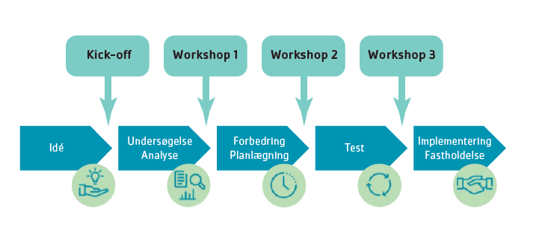
De 5 faser
Velkommen
Notes:
En central del af forbedringsrejsen er, at der er tæt sammenhæng mellem det, vi arbejder med i workshoppen, og det forbedringsarbejde, I gennemfører i jeres egen praksis mellem workshops. Læringen er baseret på, at deltagerne, parallelt med teoretisk undervisning, arbejder med lokalt forbedringsarbejde
Workshoppen giver jer viden, værktøjer og inspiration, som I omsætter til konkrete handlinger og afprøvninger i jeres hverdag.
Erfaringerne fra jeres egne indsatser bringer I med tilbage til næste workshop, hvor de vil danne grundlag for yderligere læring og udvikling.
På den måde bygger vi hele tiden bro mellem teori og praksis og sikrer, at det, I lærer her, skaber værdi i jeres forbedringsindsatser.
Husk at bruge arbejdsbogen som et redskab til både refleksion og dokumentation. Den kan hjælpe jer med at fastholde overblik og sikre fremdrift i jeres forbedringsarbejde. Arbejdsbogen er særligt vigtig, fordi den kobler læringen i workshoppen med det, I arbejder med i praksis.
Læringspointe:
Læringsaktiviteter er relateret til de forskellige faser i eget forbedringsarbejde for at sikre progression i læringen. Erfaringer med eget forbedringsarbejde danner baggrund for læringen før, under og efter den enkelte workshop. Derfor er det vigtigt, at deltagerne arbejder med forbedringsindsatsen mellem de enkelte workshops.

Slide 8
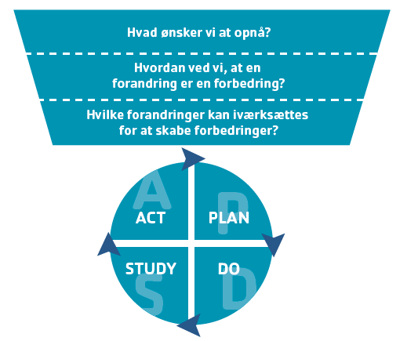
Mål for dagen
Forbedringsmodellen (MFI)
Velkommen
Workshop 1
Workshop 2
Notes:
Forbedringsmodellen, hvor vi kobler de tre spørgsmål og PDSA-cirklen til de forskellige workshops i kursusforløbet.
Denne opdeling sikrer opbygning af et stærkt fundament i Workshop 1 ved at sætte mål, retning og planlægge forbedringer, mens Workshop 2 dykker ned i praktisk afprøvning og målinger (evaluering).
Denne opdeling af workshops understøtter, at vi arbejder systematisk og datadrevet. Hver workshop bygger oven på den forrige og skaber progression i jeres forbedringsarbejde, så I hele tiden bevæger jer fremad på en solid platform af læring og erfaring. Vi arbejder ikke kronologisk gennem modellen, men tager udgangspunkt i det trin, der er mest relevant i forhold til det aktuelle niveau i forbedringsarbejdet
Ved at følge denne opdeling sikrer vi, at jeres arbejde forankres i den generiske forbedringsproces, samtidig med at I får værktøjer til at omsætte teori til praksis – trin for trin.
Læringspointe:
Understreg, at hver workshop arbejder med forskellige elementer af forbedringsmodellen, som tilsammen sikrer en systematisk og vellykket forbedringsproces. Ved at koble teori til praksis kan deltagerne gå fra idé til handling på en effektiv måde.

Slide 9
Fem fundamentale principper i forbedringsarbejde
Velkommen
Vide hvorfor forbedring er en nødvendighed
Have et feedbacksystem til at fortælle om forbedringen finder sted
Udvikle effektive forandringer, som vil resultere i en forbedring
Afprøve forandringer inden implementering
Vide hvornår og hvordan forandringen bliver permanent og varig dvs. implementeret.
Langley, Moen m.fl.(2009): The Improvement Guide Kapitel 1 s. 16-25
Notes:
Sidste gang talte vi om fem principper for systematisk forbedringsarbejde, som er beskrevet i The Improvement Guide. Disse principper er centrale for at skabe vedvarende og målrettede forbedringer i enhver organisation. Vi skal i dag primært arbejde med princip 2 og princip 4, som handler om feedbacksystemer og afprøvning af forandringer før implementering.
Kort gennemgang af principper:
Princip 1: Vide, hvorfor forbedring er en nødvendighed:
Lad os starte med det første princip, som handler om at forstå, hvorfor forbedring er nødvendigt. Enhver forbedring skal have et klart mål, en retning, der understøtter organisationens overordnede behov og mål. Dette kaldes ofte "aim-setting". Hvis vi ikke ved, hvad vi prøver at opnå, risikerer vi at arbejde med løsninger, der ikke skaber den ønskede værdi. Fokus i WS1
Princip 2: Have et feedbacksystem til at fortælle om forbedringen finder sted (Fokus for i dag):
Princip 2 er centralt for at sikre, at vores forbedringsarbejde virkelig gør en forskel. For at vide, om vi er på rette vej, er det afgørende at have et feedbacksystem. Forbedring er baseret på evidens og data. Uden feedback kan vi ikke vide, om de ændringer, vi implementerer, faktisk skaber den ønskede effekt. Det betyder, at vi skal definere konkrete målinger for succes – målbare indikatorer, som vi kan bruge til at overvåge udviklingen løbende. Disse målinger fungerer som vores kompas i forbedringsarbejdet. Vi skal sikre, at vi indsamler de rette data, så vi hurtigt kan justere, hvis noget ikke fungerer.
Princip 3: Udvikle effektive forandringer, som vil resultere i en forbedring:
For at skabe forbedringer skal vi udvikle og afprøve nye idéer, der kan udfordre status quo. Dette kan inkludere små justeringer af arbejdsgange eller introduktion af helt nye processer, som er evidensbaserede og udviklet med input fra dem, der arbejder tæt på problemet. WS1
Princip 4: Afprøve forandringer inden implementering (Fokus for i dag):
Princip 4 handler om at afprøve forandringer i mindre skala, inden vi ruller dem ud på fuld skala. Her anvender vi PDSA-cirklen (Plan-Do-Study-Act), som er en iterativ proces. Før vi implementerer store forandringer, skal vi først planlægge, gennemføre, analysere og justere på baggrund af data og erfaringer. Denne cyklus gør det muligt for os at lære hurtigt og reducere risikoen ved store ændringer. Vi afprøver forandringerne i et lille, kontrolleret miljø, så vi kan vurdere deres effekt og justere, hvis nødvendigt.
Princip 5: Vide hvornår og hvordan forandringen bliver permanent og varig:
Endelig, når vi har afprøvet og evalueret forandringerne, skal vi vide, hvordan vi kan gøre dem permanente. Det handler om at standardisere de ændringer, der har vist sig at være effektive, og sikre, at der er organisatorisk buy-in til at opretholde dem. Dette skaber varige og bæredygtige forbedringer.
Læringspointe:
De fem principper for systematisk forbedringsarbejde er ikke bare metoder, men en tankegang. Ved at følge disse principper kan vi navigere i komplekse systemer og skabe vedvarende forbedringer, der er forankret i evidens og løbende læring. I dag skal vi se på betydningen af feedbacksystemer og testning af forandringer, som begge er afgørende for at sikre, at vores forbedringer er effektive og bæredygtige.

Slide 10

Hvordan er det gået?
Velkommen
Tjekliste fra WS 1
Opdatér charter og fremdriftsscore
Færdiggør 1. version af driverdiagram
Se lektion 3-7 og gennemfør tilhørende quizzer i E-læringskurset om Forbedringsmodellen
Forbered præsentation af indsats
Notes:
Slidet hjælper deltagerne til at sikre, at de er kommet videre med de væsentlige opgaver i forbedringsarbejdet eller får fokus på og hjælp til evt. mangler og udfordringer.
Gennemgå punkterne én ad gangen:
Nu skal vi kigge tilbage på, hvordan det er gået med jeres eget forbedringsarbejde siden WS 1.
Opdater charter og fremdriftsscore:
Charteret er et dokument, der skitserer formålet med jeres forbedringsarbejde, målene og den overordnede plan. Det er vigtigt, at dette dokument afspejler de nyeste beslutninger og fremdrift, så alle har et klart billede af, hvor I står. Fremdriftsscoren er et vigtigt redskab til at overvåge, hvordan I er kommet i mål med de opgaver, der er sat for projektet, og hjælper med at holde alle ansvarlige og på sporet.
Færdiggør 1. version af driverdiagram:
Driverdiagrammet hjælper jer med at visualisere de faktorer, der driver den ønskede forbedring. Det er en vigtig del af arbejdet, da det giver et klart billede af de forandringer, I arbejder hen imod, og de faktorer, der skal adresseres for at opnå resultater.
Se lektion 3-7 og gennemfør tilhørende quizzer i E-læringskurset om Forbedringsmodellen:
Det er vigtigt at gennemføre disse lektioner og quizzer, da de giver jer dybdegående viden om de metoder og principper, vi arbejder med. Quizzerne hjælper jer med at reflektere over og teste jeres forståelse af indholdet. Det er et nyttigt værktøj til at sikre, at I har fanget de vigtigste læringspunkter fra læringsforløbet.
Spørg:
Hvordan er det gået?
Har opdateringen af jeres charter og fremdriftsscore hjulpet jer med at få et klart billede af, hvor I er i processen, og hvilke områder der måske kræver mere opmærksomhed?
Er der nogen justeringer, I har fundet nødvendige?
Husk: Opfordr dem, der ikke har fulgt e-læringen, til at gøre dette efterfølgende.
Pointen med dette slide er primært at sikre, at alle er med. Læringspointer uddybes i forbindelse med de udvalgte præsentationer

Slide 11

SMART-mål
Velkommen
SMART-mål hjælper med at styre projektet mod succes. Målet for forbedringsarbejdet skal være så specifikt, at alle involverede kan forholde sig til det.
SMART-modellen hjælper med at optimere målet ud fra fem kriterier:
S
Specifikt
M
Målbart
A
Ambitiøst
R
Realistisk
T
Tidsbestemt
Doran, G. T. (1981). There’s a S.M.A.R.T. Way to Write Management’s Goals and Objectives. Management Review, 70, 35-36
Notes:
Nu vil vi tage et hurtigt tilbageblik på det teoretiske fundament fra Workshop 1
Først SMART-mål-modellen. Det er en vigtig model, når vi arbejder med forbedringer, fordi den hjælper os med at formulere mål, der er klare, konkrete og opnåelige. At have præcise mål gør det nemmere at måle fremdrift og vurdere, om vores indsats er på rette vej.
S - Specifik: Målet skal være klart og præcist. Det betyder, at vi skal undgå vag formulering og i stedet beskrive, hvad vi præcist vil opnå. Et specifikt mål svarer på spørgsmål som: Hvad vil vi opnå? Hvem er involveret? Hvor skal det ske?
M - Målbart: Et mål skal kunne måles, så vi kan vurdere, om vi har opnået det. Det betyder, at vi skal definere, hvordan vi vil måle succes. Hvilke data eller indikatorer vil vi bruge for at vurdere, om målet er nået? Målbare mål gør det nemmere at følge fremdrift og justere, hvis nødvendigt.
A – Ambitiøst: Målet skal gøre en forskel. Det skal presse os til at stræbe efter noget, der er lidt større end, hvad vi umiddelbart synes er nemt at opnå. Det skal give energi og engagement, samtidig med at det er opnåeligt.
R – Realistisk: Målet skal være realistisk og opnåeligt. Det betyder, at vi skal tage højde for de ressourcer og den tid, vi har til rådighed, og sikre, at målet er udfordrende, men muligt at opnå.
T - Tidsbestemt: Målet skal have en klart defineret tidsramme. Det betyder, at vi skal fastlægge, hvornår målet skal være nået. At have en deadline skaber et fokus og en følelse af urgency, som hjælper med at drive arbejdet fremad og sikrer, at vi ikke mister momentum.
Når vi formulerer mål ved hjælp af SMART-modellen, bliver det lettere at sikre, at vi arbejder hen imod noget klart og opnåeligt. Ved at gøre vores mål specifikke, målbare, attraktive, relevante og tidsbestemte kan vi øge chancerne for succes i vores forbedringsarbejde.
Spørg evt:
Hvordan ser status ud på jeres SMART-mål?
Eksempel på SMART- mål:
”Vi vil reducere antal af fald blandt patienter indlagt i afdeling x med 15 % inden d. 1. juni 2025”
Forklaring af SMART-målene:
Specifikt: Målretter sig mod fald blandt patienter på én bestemt afdeling.
Målbart: 15% reduktion i antal fald, tælle data.
Attraktivt: Reduktion af fald forbedrer patientsikkerhed.
Realistisk: En 15% reduktion er en opnåelig forbedring baseret på afdelingens data og ressourcer.
Tidsbestemt: Tidsrammen er fastlagt med dato.

Slide 12
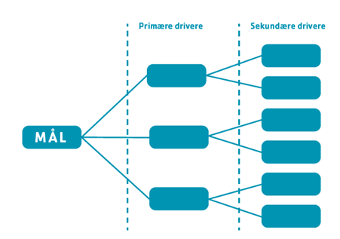
Driverdiagram
Velkommen
Se kvalitetsguiden.dk, s. 66
DSKS 2022
Notes:
Et driverdiagram er et visuelt redskab, der illustrerer og understøtter en teori om, hvilke forandringer man kan iværksætte for at nå et resultatmål for et forbedringsinitiativ – også kaldet forandringsteorien. Driverdiagrammer er en effektiv metode til at bryde et komplekst mål ned i håndterbare dele. Det kan bruges som et strategisk og operationelt værktøj til at skabe struktur og overblik i forbedringsarbejde. Det svarer på, hvad vi skal gøre for at opnå målet.
Et driverdiagram er bygget op med tre nøgleelementer:
Mål – Dette er jeres overordnede ønskede resultat. Målet skal være klart defineret og helst formuleret som et SMART-mål, som vi allerede har gennemgået.
Primære drivere – Disse repræsenterer de vigtigste områder eller faktorer, der skal påvirkes for at nå målet. Tænk på dem som de store ‘hvad’-områder, der danner fundamentet for succes.
Sekundære drivere – Disse er de specifikke handlinger, processer eller initiativer, der understøtter de primære drivere. De repræsenterer ‘hvordan’ I vil realisere forandringen.
Fordele ved driverdiagrammer:
Klar visualisering: Driverdiagrammet hjælper os med at se, hvilke faktorer vi skal arbejde med, og hvordan de hænger sammen.
Fokusering af indsatsen: Det gør det lettere at fokusere på de vigtigste områder, der vil have størst indflydelse på forbedringen.
Systematisk tilgang: Driverdiagrammet hjælper os med at bryde komplekse problemer ned i mindre, håndterbare dele, hvilket gør forbedringsarbejdet mere overskueligt.
Læringspointe:
Ved at arbejde med driverdiagrammer skaber vi en tydelig forbindelse mellem målet og de praktiske initiativer, der skal føre os derhen. Diagrammet bliver både en strategisk og operationel plan og et kommunikationsværktøj, der hjælper med at skabe fælles forståelse og retning i teamet. Ved at bruge dette værktøj kan vi sikre, at vi ikke kun adresserer symptomerne på et problem, men faktisk arbejder på at ændre de underliggende faktorer, der driver resultatet.

Slide 13
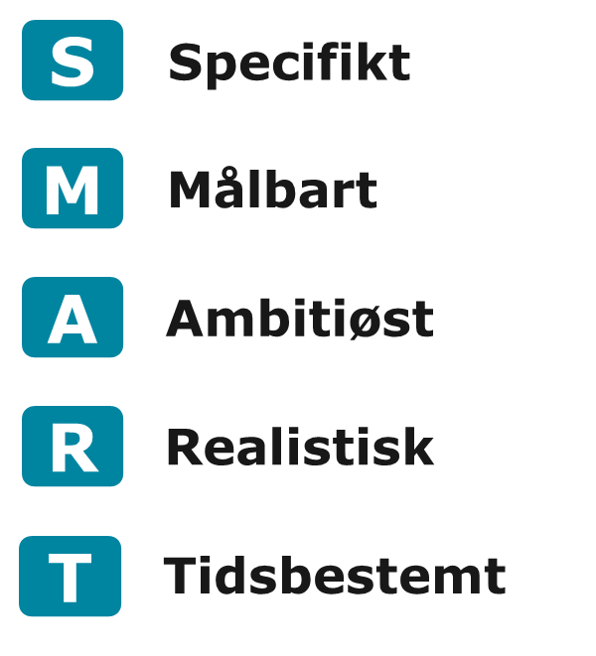
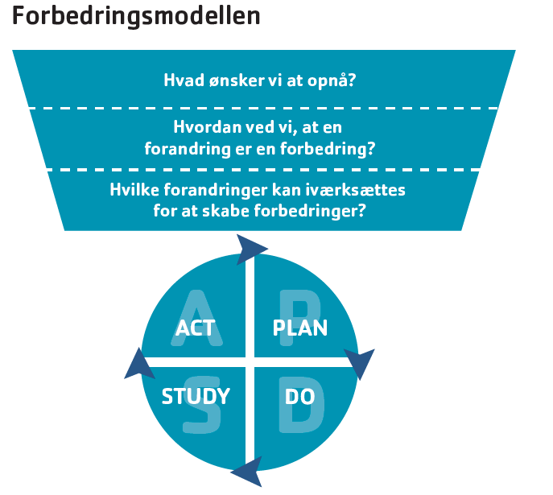


Velkommen
Mening og sammenhæng
Notes:
Her ser vi, hvordan de forskellige elementer og værktøjer, vi har arbejdet med, hænger sammen med og understøtter forbedringsmodellen. Hvert værktøj bidrager til at opnå en effektiv forbedring.
Gennemgang af sammenhængen:
Forbedringsmodellen:
Forbedringsmodellen hjælper os med at strukturere forbedringsindsatsen gennem de tre centrale spørgsmål: Hvad ønsker vi at opnå? Hvordan ved vi, at en forandring er en forbedring? Og hvilke forandringer kan iværksættes for at skabe forbedringer?
SMART-mål:
Vi bruger SMART-mål til at konkretisere vores ønskede resultater – så de er Specifikke, Målbare, Ambitiøse, Realistiske og Tidsbestemte. SMART-mål hjælper med at sætte kursen og skabe en klar forståelse af, hvad I arbejder hen imod (Hvad ønsker vi at opnå?).
Driver Diagram:
Driver Diagrammet giver os et visuelt overblik over, hvordan primære og sekundære drivere hænger sammen med vores mål. Det giver en systematisk tilgang til at finde frem til de vigtigste faktorer, der påvirker målet (Hvilke forandringer kan iværksættes?).
Læringspointe:
Forbedringsmodellen og de tilhørende værktøjer udgør tilsammen en struktureret ramme for forbedringsarbejde. Modellen skaber retning og klarhed gennem sine tre centrale spørgsmål, mens værktøjerne giver konkrete metoder til at analysere, teste og implementere forbedringer. Denne kombination sikrer, at forbedringsarbejdet er både målrettet og evidensbaseret, hvilket øger sandsynligheden for succes og bæredygtighed.
I dag udbygger vi rammen med metoder til målinger og afprøvninger.
Afsluttende bemærkning:
Afslut gerne med at få deltagerne til at reflektere over, hvordan de faktisk anvender redskaberne.
Spørgsmål til inspiration:
Kan I se, hvordan værktøjerne hænger sammen i jeres egne forbedringsprojekter?

Slide 14
Dagens program
Velkommen
Status på forbedringsindsatser - systematisk videndeling af læring
PDSA
Data til forbedring
Frem mod Workshop 3 og tak for i dag

Slide 15

Status på indsatser
Systematisk videndeling af læring
PITCH
Spørgsmål/kommentarer
Team a
Team b
Max.
x min.
y min.
Team c
Notes:
Juster tiden ift. antallet af grupper, der skal fremlægge.
Introducer rammen:
De udvalgte teams har x minutter til at fremlægge med særligt fokus retning og sammenhæng mellem mål og indsatser. Formålet er at skabe en systematisk videndeling af jeres læring indtil nu og få input fra resten af gruppen.
Om Pitch:
I får x minutter til at holde en pitch, hvor I fortæller om status på jeres forbedringsindsats siden sidste workshop. Opfordr til at strukturere pitchen med fokus på:
Kort intro til projekt for at give kontekst
At beskrive hvordan I har arbejdet med mål og driverdiagram
At fortælle om de vigtigste læringer og udfordringer
Hvad teamet ønsker at få feedback på
Om Spørgsmål/kommentarer (y min.):
Efter hver pitch afsætter vi y minutter til spørgsmål og kommentarer fra resten af gruppen. Det er her, I kan få feedback og gode idéer til næste skridt i jeres arbejde. Brug det, der giver mening
Som lytter er det jeres rolle at stille konstruktive spørgsmål og give input, der kan hjælpe teamet med at forbedre eller fastholde deres indsats. Opfordr til anerkendende tilgang.
Opfordr til aktiv deltagelse fra gruppen: Denne proces er ikke kun til for jer, der præsenterer. Det er også en mulighed for hele gruppen at lære og reflektere over, hvordan vi kan bruge hinandens erfaringer i vores eget arbejde. ”All teach – all learn”
Vi holder øje med tiden
Husk:
Anerkende og hjælpe refleksionsprocessen på vej ved at udfordre og stille spørgsmål til gruppen, hvor der er læringspotentiale omkring mål og sammenhæng for teamet og for alle deltagere.
Prikke projekter til præsentation ved Workshop 3

Slide 16
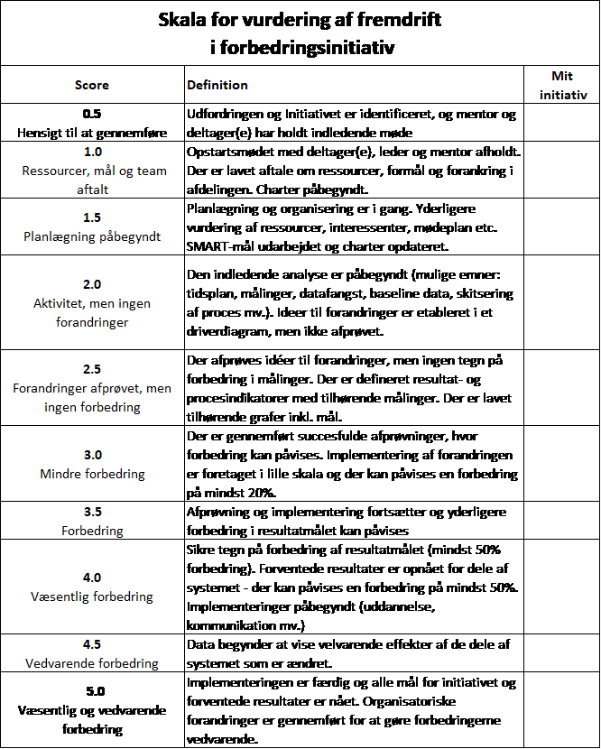
Fremdriftsscore
Systematisk videndeling af læring
Improvement Advisor Project Assesment Scale, Institute for Healthcare Improvement.
Frit oversat Region Sjælland.
Notes:
Formålet med dette tjek ind på fremdriftscoren er at se, hvor deltagerne står, og reflektere over, hvad de har opnået siden sidst. Det er vigtigt, at det ikke handler om at opnå en bestemt score – det vigtigste er, at de som team bliver klogere på deres fremskridt og finder de områder, de bør fokusere på fremover.
Bed deltagerne reflektere over deres fremdriftsscore og mind om, at det er helheden, vi vurderer, og at et trin repræsenterer det niveau, hvor indsatsen samlet set befinder sig, selvom enkelte elementer måske er længere fremme.
Spørg:
Hvilken score har I opnået - og hvad ligger til grund for vurderingen?
Hvilke udfordringer har I mødt?
Hvad er det næste vigtige trin for jer som team?
Opfordr deltagerne til at bruge denne refleksion til at justere deres næste skridt og sikre, at de er på rette vej mod målet. Og husk – det er fint, hvis nogle områder stadig er på et tidligere niveau. Det vigtigste er, at de arbejder systematisk og lærer undervejs
Evt. indsamle score fra alle teams til monitorering af fremdrift.

Slide 17

Pause
Notes:
15 minutter

Slide 18
Dagens program
Velkommen
Status på forbedringsindsatser - systematisk videndeling af læring
PDSA
Data til forbedring
Frem mod Workshop 3 og tak for i dag

Slide 19
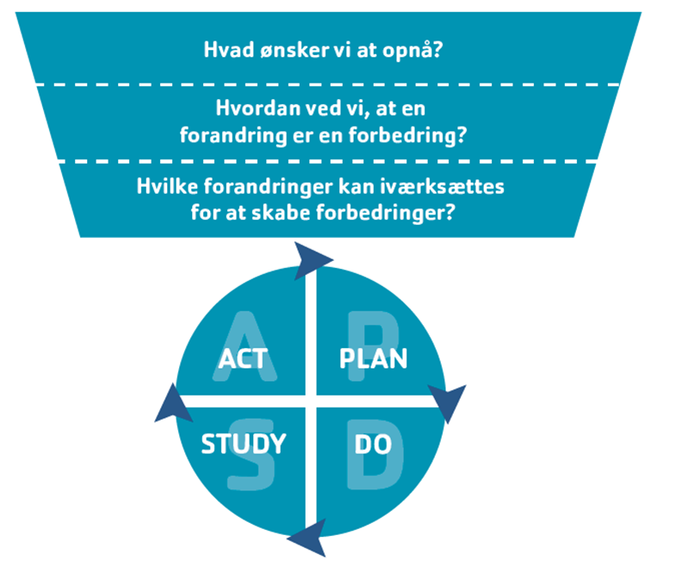
PDSA
Forbedringsmodellen
Notes:
På de næste slides går vi i dybden med afprøvninger med PDSA-cirklen, der hjælper os med at afprøve, lære og forbedre på en struktureret måde. Vi ser på, hvordan I kan anvende metoden i jeres eget forbedringsarbejde.
PDSA-cirklen er nøglen til at arbejde med forbedringer på en systematisk og læringsbaseret måde. Den gør det muligt at afprøve, tilpasse og skabe varige forandringer. Metoden giver os en praktisk tilgang til at eksperimentere med idéer i mindre skala og derefter evaluere, hvad der virker, før vi ruller det ud i større skala.
Formålet med afprøvning gennem PDSA er at skabe viden om hvilke forandringer, der giver forbedringer. PDSA står for Plan-Do-Study-Act, og det er en iterativ proces, der hjælper os med at afprøve og forbedre forandringer. Når vi arbejder iterativt, kan vi sikre, at vi konstant bygger på erfaringer og arbejder hen mod målbare forbedringer.
En iterativ proces betyder, at vi gentager en cyklus af forbedringer og justeringer baseret på de data og erfaringer, vi får undervejs. I stedet for at forsøge at gennemføre store, permanente ændringer fra starten, afprøver vi små, trinvise forandringer og lærer løbende, hvad der virker og hvad der ikke gør. Hver iteration/gentagelse giver os nye indsigter, som vi kan bruge til at justere og forbedre vores tilgang.
PDSA´erne kaldes også for forbedringsmodellens motor til at omsætte ideer til konkrete handling.

Slide 20
Implementering – traditionel tilgang
PDSA
Planlægge
Planlægge
Planlægge
Planlægge
Godkende
Ved skrivebordet
Den ”virkelige” verden
Implementere
Reinertsen, Bisognano & Pugh (2008)
Notes:
Når en ny praksis implementeres i en virksomhed, foregår det traditionelt ved, at der udarbejdes retningslinjer og planer ved skrivebordene i administrationen eller kvalitetsafdelingen. Retningslinjerne godkendes af ledelsen og sendes ud i hele virksomheden, hvorefter det forventes, at de nye tiltag er implementeret.
Spørg om deltagerne kender det?
Denne traditionelle metode er sjældent effektiv da virkeligheden ved skrivebordet sjældent rummer patienternes komplekse behov og frontmedarbejderes arbejdsvilkår.
Det, der ofte sker ved ”skrivebordsimplementering” er, at den godkendte arbejdsgang ikke udspiller sig som forventet og derfor kan have nogle negative konsekvenser.
Nogle af de typiske konsekvenser ved skrivebordsimplementering:
Manglende tilpasning til virkeligheden – dokumenter der er udarbejdet ved skrivebordet vil ofte være baseret på antagelser, der ikke passer til den faktiske kontekst, hvilket kan føre til ineffektive eller urealistiske løsninger
Modstand mod forandring - uden inddragelse af medarbejdere eller iterative tests kan der opstå modstand, fordi folk ikke føler ejerskab over forandringen eller ikke forstår dens værdi
Risici og utilsigtede konsekvenser - Ændringer kan have uforudsete effekter, der ikke opdages før implementeringen er fuldt udrullet, som kan være både dyrt og tidskrævende at rette op på.
Ressourcespild - dårligt implementerede ændringer kan føre til ineffektive arbejdsgange, hvilket spilder både tid og ressourcer og kan påvirke medarbejdernes motivation

Slide 21
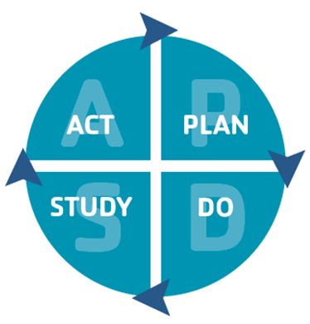
Implementering gennem tilpasning til lokal kontekst
PDSA
Planlægge
Godkende
Ved skrivebordet
Den ”virkelige” verden
Implementere
Afprøve og tilpasse
Reinertsen, Bisognano & Pugh (2008)
Notes:
Det er helt centralt i forbedringsarbejdet, at idéer udvikles, afprøves og tilpasses løbende af de medarbejdere, som møder patienterne (eller brugerne internt i virksomheden). På den måde sikres, at idéerne er mulige at gennemføre og kan indarbejdes i de daglige rutiner.
Forbedringsmodellen bygger på løbende små-skala-afprøvning af både nye og kendte løsninger til at forbedre arbejdsgange. PDSA-modellen kan både anvendes, når der skal implementeres en veldefineret løsning, og når der skal løses et problem, hvor løsningen ikke er udviklet på forhånd. I nogle tilfælde er der et evidensbaseret materiale, der anviser, hvad den rette arbejdsgang er. I disse tilfælde anvendes modellen til at implementere arbejdsgangen til den lokale kontekst. Hvis arbejdsgangen ikke er kendt, så prøver vi os frem gennem løbende små-skala-afprøvninger af kvalificerede idéer.
Små-skala-afprøvninger handler om at afprøve og tilpasse en løsning i lille skala, og afgrænset kontekst, som et led i en større implementering. Fokus i dette arbejde er læring af fejl og succeser.
Gennem afprøvninger skaber vi viden om både de forandringer, der afprøves, og den organisation, som forandringerne afprøves i.
Forbedringsmodellen er særligt velegnet at anvende når:
De arbejdsgange, der søges forbedret, er hyppigt forekommende (flere gange ugentligt),
Det, der skal forandres, kan påvirkes af de medarbejdere, der skal udføre forbedringsarbejdet (arbejdsgange indenfor virksomheden)
Effekten af forandringen kan forventes at være synlig straks efter, forandringen er afprøvet (og ikke måneder efter)
Læringspointe:
Det primære forbedringsarbejde sker ude i praksis og ikke bag skrivebordet eller konferencebordet. Forbedringsarbejde er et praksisnært arbejde, der handler om at forbedre vigtige arbejdsgange for dem, der er berørt af dem. Det er gennem anvendelsen af metoderne og åbenhed for læring af fejl, de reelle forbedringer sker.

Slide 22
PDSA-cirkel til læring og forbedring
PDSA
Act
Hvad skal
sættes i værk ?
Ny test?
Næste test?
Implementering?
Plan
Formål
Spørgsmål og arbejdshypotese
Hvem
Hvad
Hvor
Hvornår
Hvad vil der ske hvis vi prøver noget anderledes?
Hvad er næste skridt?
Study
Analyse gennemføres og afsluttes
Resultat sammenholdes med spørgsmål og arbejdshypotese
Do
Plan gennemføres
Data indsamles
Problemer dokumenteres
Analyse begyndes
Hvordan gik det?
Lad os prøve det!
Langley, Moen m.fl.(2009): The Improvement Guide
Notes:
22
Planlægning og gennemførelse af en afprøvning følger altid de samme fire trin (Plan-Do-Study-Act):
Plan: Her definerer vi, hvad vi vil afprøve, hvordan vi gør det, og hvilke data vi vil indsamle for at måle resultatet.
Do: Vi gennemfører testen i lille skala, fx på en medarbejder, en dag
Study: Vi analyserer resultaterne. Hvad lærte vi? Stemmer vores data overens med vores forventninger?
Act: På baggrund af læringen fra afprøvningen beslutter vi, hvad der skal ske næste gang. Skal vi tilpasse, implementere bredere eller afprøve noget helt nyt på baggrund af den nye viden?
Arbejdet med PDSA-cirklen begynder med at skabe en fælles forståelse af, hvilket spørgsmål I ønsker at besvare, og hvad I forventer at finde som svar (spørgsmål og arbejdshypotese). Vær så konkrete som muligt. Jo mere specifikt spørgsmålet er, desto større udbytte får I af PDSA-processen. Brug derfor tid på at drøfte, hvad I præcist ønsker at undersøge, og hvad I forventer vil ske (hypotesen). Baseret på disse overvejelser gennemføres en konkret afprøvning, og resultaterne analyseres.
Afprøvninger gennemføres typisk først i en lille skala på for eksempel en patient, en kollega, en vagt. I takt med at afprøvningerne giver de ønskede resultater, kan de skaleres op.
Med PDSA-cirklen afprøves forbedringsidéen i småskala - en patient, en kollega eller i en vagt - indtil en optimal løsning, som fungerer i praksis, er fundet. Når en løsning er afprøvet i praksis, og har vist de ønskede resultater, implementeres forbedringsideen i stor skala.
Fordelen ved afprøvning med PDSA-cirklen er, at en forandring bliver afprøvet og resultatet systematisk analyseret og tilpasset i praksis, inden den – hvis hypotesen bekræftes – implementeres i gradvist vanskeligere situationer og større skala.
Planlægningen og prioriteringen af PDSA-cirkler kan med fordel ske i dialog med forbedringsteamet og tage udgangspunkt i driverdiagrammet. Begynd med de lavest hængende frugter, altså de forbedringsidéer I vurderer skaber de største forbedringer med lavest mulige indsats.

Slide 23
Afprøvninger i praksis
PDSA
Hvad vil i gerne afprøve?
Hvad tror I der sker?
Hvornår og hvordan kan I afprøve det?
Hvad har i lært?
Hvad så nu?
Notes:
Disse fem nøglespørgsmål, kan l bruge, når I arbejder med at planlægge og lære fra jeres afprøvninger. Spørgsmålene hjælper med at strukturere jeres PDSA-cyklusser og sikre, at I arbejder systematisk og målrettet.
1. Hvad vil I gerne afprøve?
Det første spørgsmål handler om at definere, hvad det er, I ønsker at afprøve.
Det skal være klart og specifikt: Hvilken idé eller ændring vil I gerne undersøge i praksis?
Her er det vigtigt at starte med små, afgrænsede afprøvninger, så I kan lære hurtigt og justere løbende.
2. Hvad tror I, der vil ske?
Dette spørgsmål sætter fokus på jeres hypoteser – hvad forventer I, at resultatet bliver?
Ved at formulere jeres antagelser tydeligt, kan I efterfølgende vurdere, om de holder stik, når I analyserer dataene.
Forventningerne hjælper jer med at afklare, hvordan succes vil se ud.
3. Hvornår og hvordan vil I gøre det?
Her handler det om den konkrete planlægning af afprøvningen.
Hvornår skal afprøvningen gennemføres?
Hvem skal involveres?
Hvilke ressourcer eller værktøjer skal I bruge?
En klar plan sikrer, at testen kan gennemføres effektivt og uden unødige forhindringer.
4. Hvad har I lært?
Når afprøvningen er gennemført, er det tid til at analysere resultaterne.
Hvad viser dataene?
Hvordan stemmer resultaterne overens med jeres forventninger?
Dette er kernen i "Study"-delen af PDSA-cyklussen, hvor læring og refleksion er i fokus.
5. Hvad så nu?
Dette spørgsmål hjælper jer med at træffe beslutninger baseret på det, I har lært.
Skal idéen justeres og afprøves igen?
Er den klar til at blive implementeret bredere?
Eller skal I prøve noget helt andet?
Det handler om at bruge læringen til at tage næste skridt i forbedringsarbejdet.
Læringspointe:
Disse fem spørgsmål guider jer gennem en struktureret proces, der sikrer, at jeres afprøvninger ikke bare bliver udført, men også skaber værdifuld læring og fremdrift. Husk, at formålet med PDSA og spørgsmålene er at lære og forbedre – ikke at finde den perfekte løsning i første forsøg.

Slide 24
Afprøv, lær og skalér – PDSA som forbedringsmotor
PDSA
1-3-5-mange
Cirkel 4:
Afprøvning i større skala
Cirkel 3:
Afprøvning i vanskeligere kontekst
Cirkel 2:
Afprøvning i lidt større skala
Cirkel 1:
Afprøvning i lille skala, kontekst for succes
Langley, Moen m.fl.(2009): The Improvement Guide, Kap. 7, s.146
Notes:
PDSA-ramperne (Plan-Do-Study-Act) illustrerer, hvordan småskala-afprøvninger bygger på hinanden for at skabe gradvise og systematiske forbedringer. Idéen er at lære af hver afprøvning og anvende den læring til at designe den næste, hvilket understøtter en iterativ proces frem mod større og mere stabile forbedringer.
PDSA-ramper sikrer, at forbedringsarbejdet er forankret i empiri. I modsætning til at forsøge en stor forandring på én gang, giver PDSA-ramper mulighed for løbende at justere baseret på faktiske data og erfaringer fra hverdagen.
I kan bruge PDSA-ramperne til at planlægge afprøvningen af en konkret idé. Hver rampe skal omhandle afprøvning af én idé. Brug konkrete eksempler på, hvordan små afprøvninger kan eskaleres til større skala. Fx afprøvning af et lommekort på forskelligt personale og i forskellige vagter.
Det kan være svært at adskille idéerne i ramperne, og der kan snige sig mange forskellige idéer ind i hver rampe. Det er vigtigt, at hver rampe kun omhandler én ide til afprøvning. Dette er med til at sikre, at I får afsluttet afprøvningen og får opsamlet viden om den konkrete idé.
Målet med hver PDSA-cyklus er ikke blot at skabe en ændring, men at forstå, hvad der fungerer og hvorfor. Denne læring skaber fundamentet for de næste trin i rampen.
PDSA-ramper hjælper også med at integrere data i beslutningsprocessen, så forbedringerne er målbare. Understreg vigtigheden af at indsamle data systematisk og bruge dem til at informere næste cyklus.
PDSA-ramper kan bruges til at planlægge afprøvningerne – både i størrelse og med forskelligt personale, borgere og situationer. Ramper kan bruges til at skabe over et overblik over de næste 3-4 PDSA’er, så arbejdet ikke går i stå efter hver PDSA.
PDSA-ramperne kan bruges til at planlægge både størrelsen på afprøvningerne og på at sikre, at afprøvningerne dækker de forskellige områder.
Cirkel 1: Afprøvning i lille skala
Cirkel 2: Afprøvning i lidt større skala
Cirkel 3: Afprøvning i lidt vanskeligere kontekst
Cirkel 4: Afprøvning i større skala
Når forbedringerne er robuste, er forandringen klar til implementering
Læringspointe:
Ved systematisk at opbygge ramper fra enkle afprøvninger til større og mere komplekse kontekster skabes en solid forståelse af, hvad der virker og hvorfor. Dette forankrer forbedringerne i praksis og empiri, hvilket sikrer en højere succesrate for implementering.

Slide 25




Tips og tricks til afprøvninger
PDSA
Afprøv i LILLE skala
Formålet er at lære noget
Afprøv noget nyt
Afprøv på forskellige
Notes:
Opsummering af pointer
Afprøv i lille skala
Start enkelt og overskueligt. Test idéen med én medarbejder, én patient eller én situation for at minimere risiko og kompleksitet.
En lille afprøvning kræver færre ressourcer og gør det lettere at justere efter behov.
Formålet er at lære
Lær af processen. Se hver afprøvning som en mulighed for at forstå, hvad der virker, og hvorfor. Succes er ikke nødvendigvis målet – læring er.
Fejl er velkomne. Hvis en idé ikke virker som forventet, kan det afsløre vigtige detaljer, der hjælper med at forbedre næste trin.
Dokumentér resultaterne. Uanset udfald, skriv ned, hvad I lærte – dette skaber værdi for næste PDSA-cyklus.
Brug læringen aktivt til at justere og optimere de næste afprøvninger.
Afprøv noget nyt
Vær nysgerrige. Test små, kreative ændringer, som I måske ikke ville have valgt som første løsning.
Brug input fra teamet. Medarbejdernes idéer kan ofte være nøglen til at finde innovative løsninger.
Afprøv på forskellige
Test i varierede kontekster. Prøv idéen i forskellige med forskellige medarbejdere, forskellige vagter eller patientgrupper for at vurdere dens robusthed.
Involver forskellige aktører. Lad forskellige medarbejdere eller teams afprøve ændringen for at få bredere feedback.
Skab realistiske scenarier og sørg for, at afprøvningerne afspejler dagligdagens variationer og udfordringer.
Sammenlign resultater fra forskellige situationer for at forstå, hvor idéen fungerer bedst.

Slide 26
SPØRGSMÅL: Hvilken ændring ønsker vi at afprøve? Hvilket spørgsmål vil vi gerne have svar på?
ARBEJDSHYPOTESE: Hvilket svar forventer vi? Hvad er forudsigelsen på spørgsmålet?
PDSA-cirkel nr.:
Ansvarlig:
ACT: Beslutning om konsekvensen af læringen
Beslutning om næste afprøvning baseret på læringen:
Fortsæt afprøvninger af ændringen i større skala – eller under andre omstændigheder?
Tilpasning af ændring og ny afprøvning?
Forkast ændringen og begynd at afprøve anden ændring?
PLAN: Planlægning af afprøvning af ændring og indsamling af data:
Hvem:
Hvad:
Hvor:
Hvornår:
STUDY: Analyse og læring
Analysér resultatet af afprøvningen ved at sammenligne data med arbejdshypotesen.
Beskriv kort svaret på spørgsmålet og vurdér arbejdshypotesen - fx hvad lærte I, hvad gik som forventet og hvad gik ikke som forventet? Hvordan kan det være?
DO: Udfør afprøvningen
Kan den planlagte ændring gennemføres med forventet effekt?
Beskriv kort hvordan afprøvningen forløb og konsekvenser af ændringen inklusiv uventede hændelser eller problemer.
Registrer data i afprøvningen og begynd analysen
Notes:
Slidet præsenterer en PDSA-skabelonen
Skabelonen hjælper med at strukturere og planlægge afprøvning af ændringer, så vi kan evaluere dens effekt på en systematisk måde.
Plan: I denne fase definerer vi, hvad vi vil ændre, hvad vores mål er, og hvordan vi vil måle, om ændringen har den ønskede effekt.
Do: Her gennemfører vi ændringen, men på en lille skala. Vi tester altså ikke en stor implementering, men prøver at afprøve ændringen i et begrænset område for at kunne observere resultatet.
Study: Efter implementeringen ser vi på de data, vi har indsamlet, og analyserer, om ændringen har haft den ønskede effekt. Er vi på rette vej, eller er der behov for justeringer?
Act: Endelig evaluerer vi, om vi skal fortsætte med ændringen, skal justere den eller helt ændre kurs. Denne fase handler om at lære og tilpasse sig for at sikre den bedst mulige løsning.
PDSA-skabelonen hjælper os med at planlægge, gennemføre og evaluere vores forbedringer i en struktureret cyklus. Det gør det lettere at lære fra vores erfaringer og tage informerede beslutninger om næste skridt.

Slide 27

Øvelse: Planlæg jeres næste PDSA-cirkler
PDSA
Formål:
Start planlægning af en konkret ændring til afprøvning forberede dialog med forbedringsteam og leder
Opgaven
Drøft hvilken ændring, I vil begynde med at afprøve – brug driverdiagram
Planlæg den første PDSA og brug skabelon
Forbered dialog med jeres team – har I brug for hjælp og fra hvem?
Fremlæg kort jeres plan for PDSA i plenum
Notes:
Nu får I mulighed for at begynde at omsætte teorien om PDSA til praksis. I skal kigge på jeres egen forbedringsindsats og starte på arbejdet med at afprøve jeres forbedringsidéer.
Øvelsen tager udgangspunkt i jeres driverdiagram. Det hjælper med at identificere de vigtigste faktorer, der driver problemet, og mulige interventioner.
Øvelsens trin-for-trin
Deltagerne arbejder i egne forbedringsteams. Enkeltmandsgrupper kan samles i små grupper for at sikre dialog og idéudveksling.
Introduktion til opgaven
Forklar, at grupperne skal bruge driverdiagrammet og PDSA-cirklen som afsæt for drøftelse af afprøvning af deres forandringsidé:
Bed teamet om at kigge på driverdiagrammet og vælge en faktor, som de vil fokusere på.
Drøft, hvilke mulige ændringer der kunne afhjælpe problemet
Diskutér sammen i teamet, hvilken forandring de vil begynde at afprøve.
Planlæg den første PDSA
Uddel PDSA-skabelon
Bed teamet om at udfylde spørgsmål, hypotese og plan i PDSA-skabelonen
Hvilket spørgsmål vil I gerne have svar på?
Hvad forventer i der vil ske?
Hvad er den ændring, I vil afprøve?
Hvem er ansvarlige for at gennemføre ændringen?
Hvordan vil I gennemføre ændringen (småskala)?
Hvornår vil I gennemføre ændringen?
Hvordan vil I evaluere resultaterne?
Hvem er ansvarlig for at justere planen?
Forberede teamet på, hvordan de kan kommunikere deres plan og involvere relevante interessenter.
Hvem skal informeres?
Hvem har brug for at være med til at gennemføre ændringen?
Har teamet brug for støtte fra andre personer (fx ledelse, medarbejdere)?
Hvilken type hjælp har de brug for, og hvordan kan de kommunikere dette?
Aftale hvem der præsenterer deres arbejde i plenum
Introducer tidsrammen: Gruppearbejde (25 minutter) – vi holder øje med tiden
Opsamling og præsentation (ca. 25 minutter)
Hver gruppe præsenterer kort deres vigtigste pointer
Den ændring, de vil afprøve.
Hvordan de har planlagt at evaluere afprøvningen
Hvem de har brug for hjælp fra.
Hvordan de vil kommunikere med deres forbedringsteam.
Hold fokus på, at teamet arbejder med konkrete, gennemførbare ændringer samt på at dele læring, der kan inspirere andre grupper.

Slide 28
All teach, all learn
PDSA
Hvad er jeres plan for afprøvning?
Hvordan vil I kommunikere med jeres forbedringsteam?
Notes:
Opsamling og præsentation (ca. 15 minutter)
Hver gruppe præsenterer kort deres plan for afprøvning
Fokus på læring og tips, der kan inspirere andre grupper: lille skala, en afprøvning, plan for opsamling af læring mv.
Afslutning af øvelsen
Denne øvelse giver jer en start på at udvikle en robust og reel forbedring, som I kan tage med tilbage til jeres egne afdelinger. Det er ikke sikkert, I er færdige med planen, men I har nu et solidt udgangspunkt og kan arbejde videre med detaljerne hjemme.

Slide 29


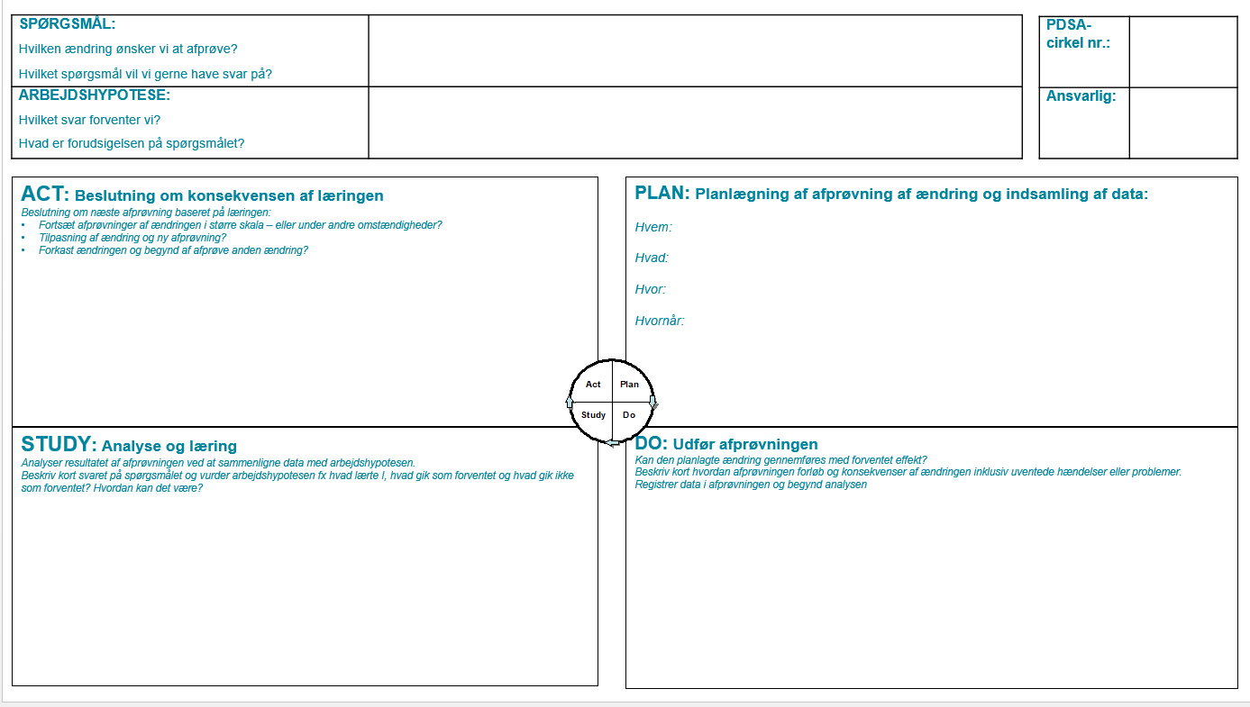


Afprøvninger i praksis
PDSA
Hvad tror I, der sker?
Hvad vil I gerne afprøve?
Hvornår og
hvordan kan I
afprøve det?
Hvad så nu?
Hvad har I lært?
Notes:
Opsummér pointer fra opsamling af arbejdet med PDSA og fremhæv, hvad de enkelte elementer svarer på

Slide 30

frokost
Designed by Freepik
Notes:
30 minutter

Slide 31
Dagens program
Velkommen
Status på forbedringsindsatser - systematisk videndeling af læring
PDSA
Data til forbedring
Frem mod Workshop 3 og tak for i dag

Slide 32
Data til forbedring
Forbedringsmodellen
Notes:
Dette slide markerer skiftet til temaet data og datas rolle i forbedringsarbejdet.
Gå kort gennem modellen og relatér til den tidligere gennemgåede teori. Data er et fundamentalt værktøj til at sikre, at vores forbedringer faktisk skaber værdi. Forklar, at dette tema fokuserer på spørgsmålet: Hvordan ved vi, at en forandring er en forbedring?
Fremhæv, at dataintegration i forbedringsprocessen er central for at kunne måle fremgang og sikre, at forbedringer skaber værdi for patienter, medarbejdere eller virksomheden
Fremhæv, at vi nu vil dykke ned i praktiske eksempler og metoder til at bruge data på en meningsfuld måde. Tal om, hvordan data understøtter en iterativ læringsproces og skaber grundlag for fremadrettede beslutninger i forbedringsarbejdet.

Slide 33

Hvordan ved vi, at en forandring er en forbedring?
Data til forbedring
Al forbedring er en forandring, men ikke al forandring er en forbedring
Langley, Moen m.fl.(2009): The Improvement Guide, s.126
Notes:
"Al forbedring er en forandring, men ikke al forandring er en forbedring.”
Dette citat er centralt i kvalitets- og forbedringsarbejde. Det stammer fra The Improvement Guide og fremhæver, hvorfor data er afgørende: Det hjælper os med at skelne mellem tilfældige forandringer og faktiske forbedringer. Citatet understreger, at vi skal være kritiske og systematiske i vores tilgang til forandring. Vi har brug for en struktureret metode til at vise, at en ændring faktisk fører til en forbedring.
Spørg deltagerne: Hvordan ved vi, at en forandring er en forbedring? Brug citatet som en bro til at diskutere vigtigheden af data i at skabe valide og troværdige forbedringer.
Ved at bruge data:
Kan vi verificere, om en ændring skaber de ønskede resultater.
Understøtter vi en evidensbaseret tilgang til forbedringsarbejde.
Skaber vi et fælles sprog og en fælles forståelse i teamet om, hvad der virker, og hvorfor.
Læringspointe: Ved at integrere data systematisk, skaber vi et stærkt fundament for beslutninger, og vi minimerer risikoen for at implementere ineffektive løsninger.

Slide 34
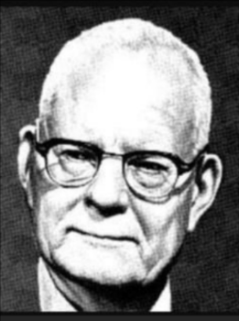
Data
Data til forbedring
Without data you’re just another person with an opinion
W. Edwards Deming
Notes:
Introducér W. Edwards Deming som en af pionererne inden for kvalitetsforbedring og statistik i praksis. Hans citat opsummerer vigtigheden af data i enhver forbedringsproces.
Data er ikke blot tal - det er et værktøj til at forstå, overvåge og dokumentere forbedringer. Uden data har vi ingen evidens for, om en ændring rent faktisk er en forbedring.
I forbedringsarbejde kan vi hurtigt komme til at antage, at noget virker baseret på subjektive vurderinger. Data hjælper os med at forankre beslutninger i fakta.
Selvom citatet indkapsler vigtigheden af ​​datadrevet beslutningstagning, er det ikke nok at have data – det er, hvad du gør med dem, der virkelig betyder noget. Fremhæv forbedringsmodellem som understøttende struktur for at sikre sammenhæng og relevant datadrevet beslutningstagen.
Spørg deltagerne, hvordan de bruger data i deres arbejde, og giv eksempler fra den lokale kontekst fx at overvåge patienttilfredshed, reducere ventetider eller forbedre håndhygiejne.

Slide 35
Formålet med at bruge data til udvikling og forbedring
Data til forbedring
Forståelse af udvikling af data over tid
Visuelt overblik af data + kontekst
Indikation af problemområder
Læring
Motivation
Notes:
Når vi taler om forbedringsarbejde, spiller data altså en central rolle i at sikre, at vores handlinger er velbegrundede, målbare og effektive.
Dette slide præsenterer vigtige grunde til at anvende data i forbedringsarbejde og hvordan data hjælper os med at navigere fra antagelser til konkrete løsninger.
Uddybning af punkterne:
Forståelse af udvikling over tid:
Data giver os mulighed for at spore ændringer og se mønstre, der kan afsløre, hvordan systemer eller processer opfører sig over tid.
Eksempel: Hvis vi ser en vedvarende forbedring efter en intervention, kan vi med større sikkerhed sige, at vores indsats virker.
Visuelt overblik og kontekst:
Grafer og visuelle repræsentationer gør komplekse datasæt mere tilgængelige for alle i teamet.
Ved at se på data over tid (seriediagrammer) i sammenhæng med vores forbedringsindsatser kan vi se, om variation skyldes tilfældigheder eller systematiske ændringer
Indikation af problemområder:
Data fremhæver, hvor vi har mest brug for at fokusere vores ressourcer.
Et eksempel kan være lange ventetider i ambulatoriet som peger på et muligt forbedringspotentiale, mens høj målopfyldelse på håndhygiejne peger på en robust proces
Læring:
Data fungerer som en feedback-mekanisme, der hjælper os med at forstå, hvad der virker, og hvad der ikke gør – referér tilbage til citatet ”Al forbedring er en forandring, men ikke al forandring er en forbedring”
Motivation:
Synlige fremskridt i data kan motivere medarbejdere og ledere til at fortsætte forbedringsarbejdet.
Når teams ser deres indsats omsat til målbare resultater, skaber det en følelse af ejerskab og stolthed.
Ved at integrere data i forbedringsarbejde bliver vi bedre i stand til at træffe informerede beslutninger, reducere usikkerhed og sikre, at vi skaber reelle forbedringer.

Slide 36

Vi måler IKKE for at…
Data til forbedring
Kontrollere
Benchmarke
Skælde nogen ud!
Levere tal til forskning
Notes:
Dette slide præsenterer fire typiske faldgruber, i brug af forbedringsdata.
Når vi arbejder med data i forbedringsprocesser, er det vigtigt at undgå faldgruber, der kan spænde ben for både processen og resultaterne.
Uddybning af punkterne:
Kontrollere:
En fejl er at bruge data som en kontrolmekanisme i stedet for et læringsværktøj.
Formålet med forbedringsdata er at forstå processer og drive læring – ikke at overvåge eller overvinde medarbejdere med kontrol.
Eksempel: Hvis data udelukkende bruges til at finde "skyld", kan det føre til manglende åbenhed og fejlrapportering.
Benchmarke:
Selvom sammenligninger med andre kan være interessante, er de sjældent konstruktive i forbedringsarbejde.
Benchmarking kan føre til forvrængede mål og presse teams til at fokusere på at "se godt ud" i stedet for at skabe reelle forbedringer.
Skælde nogen ud!:
Data skal aldrig bruges til at placere skyld eller kritisere individer.
Dette skaber en kultur af frygt og manglende samarbejde, hvilket hæmmer forbedringsarbejde.
I stedet skal data bruges som en katalysator for problemløsning og forbedringer på systemniveau.
At levere tal til forskning:
Når data kun bruges til at tilfredsstille eksterne krav, mister det sin værdi som et værktøj til intern læring.
Data til forbedringsarbejde bør være praktiske og brugbare i hverdagen – ikke kun akademiske.
Afslutning:
Hvis vi undgår disse faldgruber og holder fokus på læring og forbedring, kan vi bruge data til at skabe varige, meningsfulde ændringer i vores processer
Læringspointe: Målet med forbedringsdata er at understøtte handling og indsigt – ikke kontrol eller kritik. Med fokus på læring og forbedring, kan vi bruge data til at skabe varige, meningsfulde ændringer i vores processer.

Slide 37
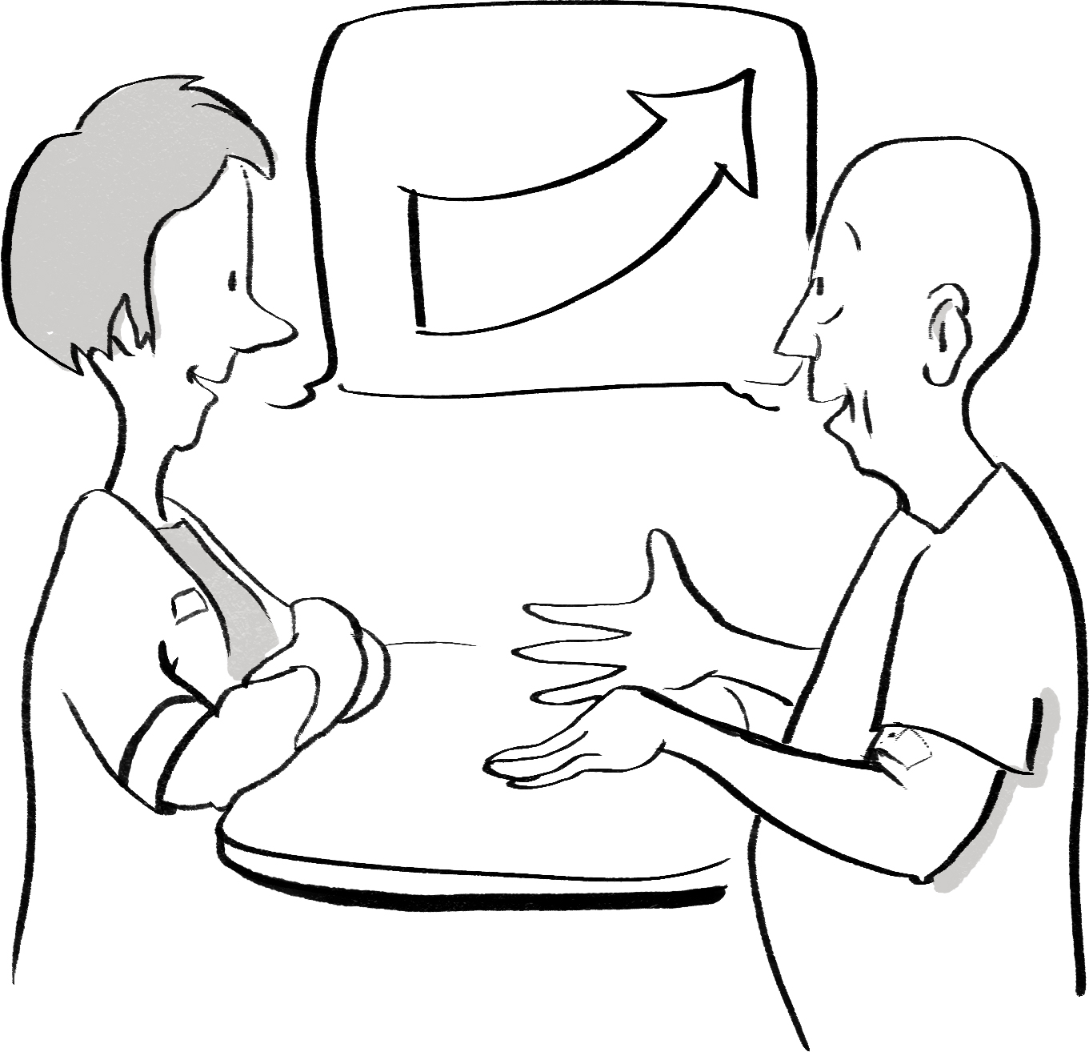
To tilgange til dataindsamling
Data til forbedring
To typer af data:
Kvantitative data med fokus på SPC
Kvalitative data med fokus på erfaringer eller oplevelser
Vælg en metode, der passer til jeres forbedringsindsats!
Notes:
Dette slide introducerer to hovedtyper af data, som vi arbejder med i forbedringsprojekter. Formålet her er at skabe forståelse for, hvordan begge typer data kan bidrage til at afdække forskellige aspekter af en problemstilling.
Punkter at uddybe:
Kvantitative data:
Kvantitative data er målbare og numeriske. Her kan vi fx bruge SPC (Statistical Process Control) til at analysere variationer og identificere trends i vores processer.
Disse data hjælper os med at kvantificere problemets omfang og måle forbedringer over tid.
Kvalitative data:
Kvalitative data handler om oplevelser og erfaringer, der giver en nuanceret indsigt i livsverdenen. Det kan være observationer, patientinterviews eller medarbejdernes egne refleksioner.
Disse data giver os en dybere indsigt fx om: hvordan et problem eller en forbedring opleves, hvorfor problemer opstår, og hvad der kan gøres for at løse dem.
Opsummering:
Det vigtigste at huske er, at begge typer data har deres styrker. Vi skal vælge den metode, der bedst passer til vores forbedringsindsats – og ofte kan en kombination give det bedste resultat.

Slide 38
Kvalitative data
Data til forbedring
Kan vise nuancerne i kvantitativ data
Semistruktureret interview
Deltager-observation
Viden, som afspejler autentisk adfærd, dynamikker, kultur eller arbejdsgange
I patientens fodspor
Indsigt i livsverden eller perspektiv
Interviewguide
Er der noget, der undrer, eller som skal uddybes?
Notes:
Dette slide dykker ned i, hvad kvalitative data er, og hvordan de kan bidrage til vores forståelse i forbedringsarbejdet. Kvalitative data giver os dyb indsigt, der ofte kan komplementere de tal og statistikker, vi får fra kvantitative data.
Kan vise nuancerne i kvantitativ data:
Kvalitative data kan hjælpe os med at forstå årsagerne bag de mønstre, vi ser i de kvantitative data. De kan afsløre detaljer, vi måske ellers ville overse.
Eksempel: Hvis kvantitative data viser en pludselig stigning i ventetid, kan kvalitative data hjælpe os med at afdække årsagen – fx ændrede arbejdsgange eller ressourcemangel.
Semistruktureret interview:
Her går vi i dybden med individers oplevelser og perspektiver. Ved hjælp af en interviewguide sikrer vi, at vi får den nødvendige information, samtidig med at vi er åbne for nye vinkler.
Eksempel: Interview med patienter kan give indsigt i deres oplevelse af en ny behandlingsproces.
Deltagerobservation:
Denne metode indebærer, at vi observerer praksis, som den udfolder sig, for at forstå dynamikker, adfærd og kontekst.
Eksempel: Det giver os en unik mulighed for at se tingene fra patientens eller medarbejderens perspektiv – at gå i deres fodspor – referér til metoden fra Kick-off.
Opsummering:
Kvalitative data handler om at forstå det, vi ikke kan måle med tal alene. Det handler om at komme tættere på oplevelserne, kulturen og dynamikkerne i de processer, vi ønsker at forbedre.

Slide 39
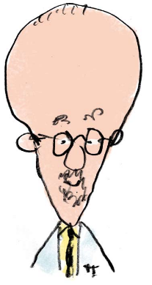

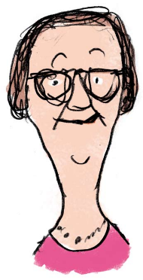
Tre syn på data
Data til forbedring
Set over tid, er der så tegn på, at kvaliteten bliver bedre?
Kan vi forkaste nulhypotesen?
Hvordan klarer vi os i forhold til …?
Forsker
Bogholder
Person der arbejder
med forbedring
Magasin om Patientsikkerhed, 2011, s.14-16 Dansk Selskab for Patientsikkerhed
Notes:
På dette slide ser vi på, hvordan data bruges forskelligt afhængigt af formålet – forskning, kontrol eller udvikling.
For at illustrere forskellene bruger vi tre figurer: en forsker, en bogholder og en kvalitetsmedarbejder. De repræsenterer de tre tilgange til data.
Forskeren: Hvad er det rigtige?
Bogholderen: Gør vi det rigtigt?
Kvalitetsmedarbejderen: Gør vi det rigtige rigtigt?

Slide 40
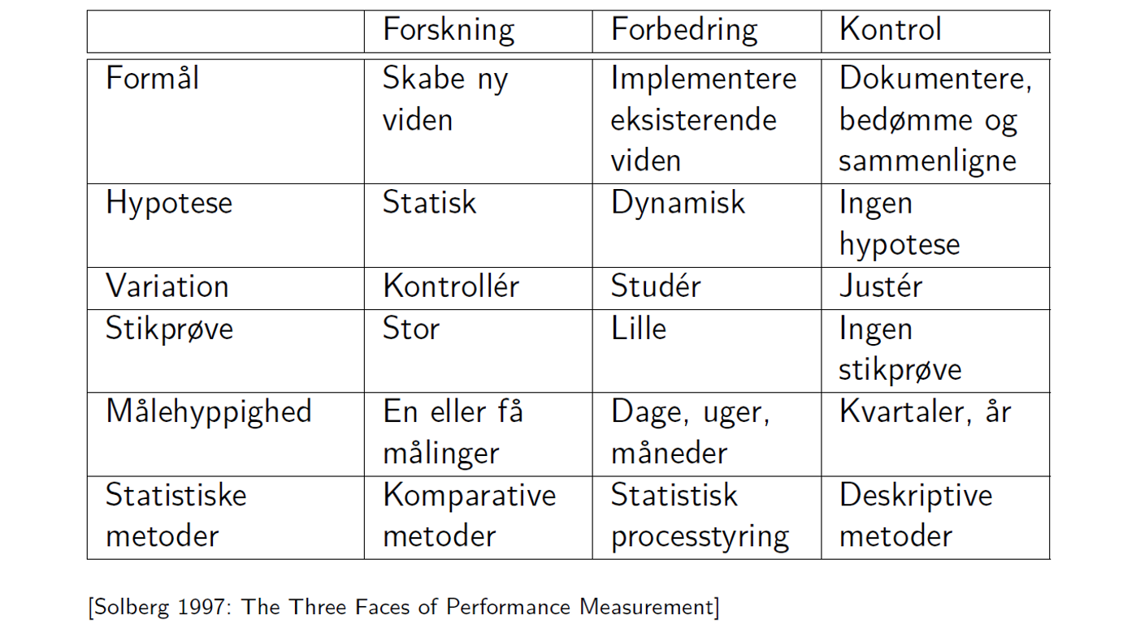
Tre syn på data
Data til forbedring
Solberg 1997: The Three Faces og Performance Measurement
Notes:
Uddybning af typerne:
Forskning – "Forskeren":
Forskning fokuserer på at generere ny viden og undersøge komplekse spørgsmål.
Kræver høj datapræcision og ofte store datasæt. Målet er at finde generaliserbare resultater, fx via statistiske analyser.
Eksempel: Kliniske forsøg eller samfundsvidenskabelige studier.
Forskning er vigtig, men tager ofte lang tid og kan være mindre anvendelig til daglige beslutninger.
Kontrol – "Bogholderen":
Data brugt til kontrol sikrer overholdelse af standarder, regler og mål. Det kan være retningslinjer fra ledelse eller lovgivning.
Har ofte fokus på dokumentation, præcise rapporter og regelmæssige afvigelsesanalyser.
Eksempel: Registrering af fejl, budgetopfølgning eller performance-evalueringer.
Udfordringen her er, at kontroldata ofte ikke bidrager direkte til forbedring
Udvikling – "Kvalitetsmedarbejderen"
Udviklingsdata er helt afgørende i forbedringsarbejde.
Karakteristika ved udviklingsdata:
Fokus på læring fremfor perfektion.
Bruges løbende til at identificere mønstre, teste idéer og skabe forandring.
Typisk praksisnære og lette at indsamle, fx observationer eller feedback.
Eksempler på brug: Småskalatests, procesmålinger eller borger-feedback fra PDSA-cyklussen.
Styrke: Hjælper jer med at tilpasse og forbedre hurtigt. Det er denne type data, der driver forbedringer!
Læringspointe
De tre typer data har hver deres styrker og begrænsninger. Det er vigtigt at være bevidst om, hvilken type data der bruges, og hvilket formål de tjener. Forbedringsarbejde er primært baseret på udviklingsdata, da det handler om hurtig læring og justering frem for langvarig validering eller kontrol. Mens forskning og kontrol har deres plads, er det udviklingsdata, der gør forbedringsarbejde effektivt.

Slide 41
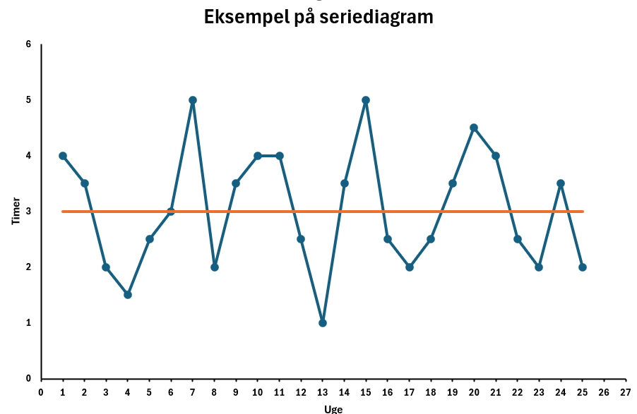
Seriediagram
Data til forbedring
Seriediagrammet viser datapunkter i tidsmæssig rækkefølge.
Seriediagrammet har en midterlinje (median), der deler datapunkterne i 2 lige store portioner over og under linjen. Midterlinjen bruges til at se niveauet og til at følge udviklingen i data over tid.
Seriediagrammet bruges til at analysere tendenser og variation i data over tid.
Fiktive data
Notes:
Denne slide viser et eksempel på et seriediagram.
Fortæl, at et seriediagram altid indeholder tid ud af x-aksen og data op af Y-aksen, og at tiden ud af x-aksen skal afbildes i tidsmæssig rækkefølge.
Forklar at midterlinjen på seriediagrammet kaldes medianen, og at den deler datapunkterne op, så der er lige mange data over og under medianen. Tæl punkterne over og under medianen og vis at det er det sammen antal.
(Medianen ikke er det samme som gennemsnittet. Medianen findes ved at afbilde data i størrelsesmæssig rækkefølge og herefter finde det midterste tal. Det svarer til medianen.
Er der to tal i midten, er medianen gennemsnittet af de to tal.
Medianen anvendes i stedet for gennemsnittet i et seriediagram, fordi den bedre angiver niveauet. Medianen er uahængig af eventuelle outliers (stærkt afvigende data).
Eks.: Hvis den gennemsnitlige ventetid i uge 12 helt usædvanligt var 10 timer i stedet for 5, vil medianen på diagrammet stadig være 3 timer, men gennemsnittet vil blive højere.)

Slide 42
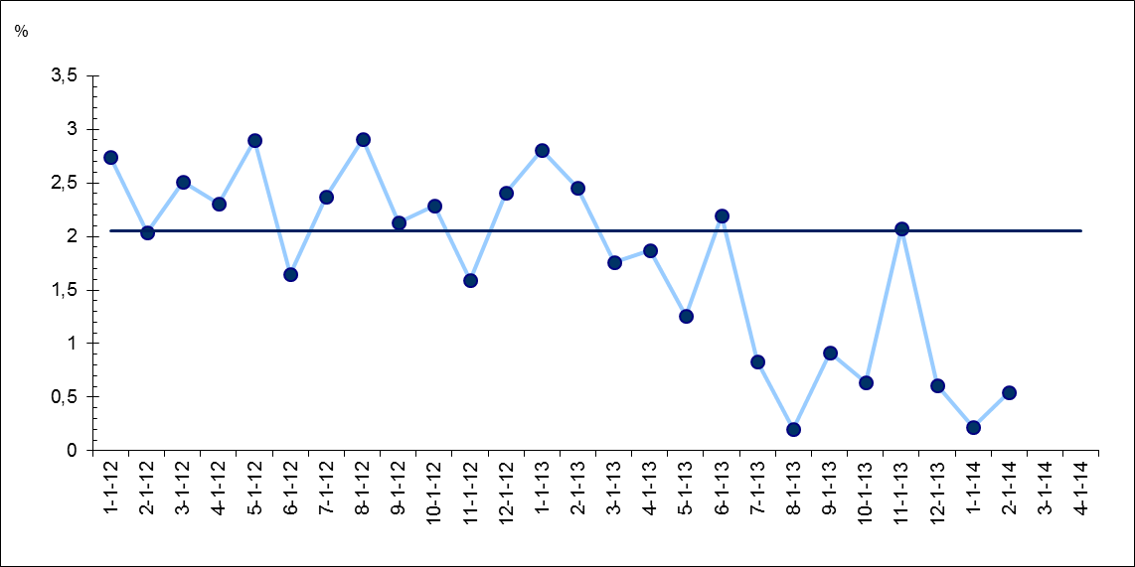
Vi bruger seriediagrammer
Data til forbedring
Sigende titel
Intervention 1
Intervention 2
Intervention 3
Baseline
Median
Mål
Grafen skal fortælle sin egen historie!
Notes:
Det er en nødvendighed i forbedringsarbejde at kunne analysere variation for at kunne følge effekten af de forbedringer, som forbedringsteamet igangsætter.
Et seriediagram er et vigtigt redskab til at skelne mellem tilfældig og ikke tilfældig variation.
Præsenter seriediagrammets anatomi:
En serie: et eller flere datapunkter i tidsmæssig rækkefølge, hyppige målinger. For at tælle en serie, tælles alle datapunkter, der ligger på samme side af medianen, mens datapunkter der ligger på medianen ikke tælles med.
X-akse: tidsperioden vist i dage, uger eller måneder.
Y-akse: På y-aksen ses den indikator, I indsamler data på. Antal eller andel
En median: Det midterste tal i en talrække. (den blå linje) Udtrykker niveauet i et datasæt – hvor god eller dårlig vi er til noget over tid. Siger noget om hvor godt eller dårligt det forebyggende system fungerer for det pågældende område fx Screening for forebyggelse af tryksår. Demonstrer evt på flip over og lad deltagerne reflektere over forskellige talrækker
En baseline: Viser den naturlige variation i data før interventionen
Annotationer: Information knyttet til et datapunkt, fx en intervention eller en afvigelse (fx ferie)
Mål: Hvad stiler vi efter at opnå med forbedringsindsatsen, numerisk værdi.( Den grønne linje)
Sigende titel: Giv seriediagrammet en sigende overskrift uden for mange forkortelser, så seriediagrammet kan fortælle historien om forbedringsarbejdet uden for mange forklaringer.
Et godt seriediagram fortæller sin egen historie om forbedringsindsatsen – hvad går indsatsen på, hvor kommer vi fra og hvor skal vi hen, hvad har vi gjort undervejs
Seriediagrammet kan laves, når:
problemet er defineret
mål og indikatorer er defineret
der er udtænkt og afprøvet en metode til dataindsamling
der er samlet data.
Fordel – kan laves med papir og blyant – giv evt eksempel på flipover

Slide 43
Vi er meget interesserede i den variation vi kan se i data
Data til forbedring
Alt, hvad vi gør eller måler, varierer over tid
Det er vigtigt at kigge på data over tid i stedet for at kigge på et enkelt stående tal
Egentlig forandring eller tilfældig variation
Det kan kræve is maven, hvis der er enkelte udsving i grafen
Notes:
Når vi arbejder med data, skal vi forstå, at alt varierer over tid. Intet system er statisk, og det betyder, at vi skal være opmærksomme på variationer for at træffe de rigtige beslutninger.
Fire hovedpointer:
Variation er en naturlig del af alle processer. Det kan forstås som de forskelle, vi ser i resultaterne fra gentagne målinger eller handlinger, selv når de udføres under de samme betingelser. Når vi analyserer data, skal vi lære at skelne mellem to typer variation – tilfældig eller særlig
Data over tid – ikke kun enkelte tal:
Det er en klassisk faldgrube at fokusere på et enkelt datapunkt. Et enkelt tal kan være misvisende, fordi det ikke viser mønsteret bag.
Giv eksemplet: Hvis vi kun kigger på én måned med lav performance, kan vi fejlagtigt antage, at der er et problem, selvom det blot kan være naturlig variation
Egentlig forandring eller tilfældig variation
Tilfældig variation:
Denne type variation opstår naturligt i en proces og skyldes faktorer, der konstant påvirker systemet.
Fx i en medicineringsproces kan tiden, det tager at administrere medicin til en patient, variere lidt fra dag til dag, afhængigt af små ting som en travl afdeling, en forsinkelse i at hente medicinen, eller at en sygeplejerske bruger et øjeblik på at stille spørgsmål.
Særlig variation:
Dette er variation, der opstår på grund af en specifik, identificérbar årsag, der er uden for de normale rammer af processen.
Fx kan en ændring i medicineringsprocessen (såsom en ny tidskrævende registreringsprocedure) føre til en varig stigning i tiden, det tager at administrere medicinen.
Hvorfor er det vigtigt at forstå variation?
Hvis vi ikke forstår forskellen mellem tilfældig og systematisk variation, risikerer vi at træffe forkerte beslutninger:
Hvis vi reagerer på tilfældige udsving, kan vi lave unødvendige ændringer, der forstyrrer systemet.
Hvis vi overser systematiske ændringer, kan vi miste muligheden for at forbedre processer
"Is i maven":
Ægte forbedringsarbejde kræver tålmodighed og tillid til data. Når vi ser udsving i grafen over tid, kræver det ofte tålmodighed at observere, før vi reagerer. Hvis der kun er tale om tilfældig variation, er handling unødvendig. Men hvis en ændring fortsætter, tyder det på en systematisk variation, der skal undersøges og adresseres.
Læringspointe
Variation i data er en naturlig del af ethvert system. Forståelsen af variation hjælper jer med at fokusere på reelle forbedringer i processer i stedet for at spilde ressourcer på små, naturlige udsving. Derfor er det vigtigt at analysere data over tid – det giver jer det fulde billede af, hvad der faktisk foregår i jeres systemer.

Slide 44


Data til forbedring
Variation
Særlig variation
Tilfældig variation
Designed by Freepik
Notes:
Dette slide introducerer forskellen mellem tilfældig og særlig variation. Pointen er at skabe en forståelse af, hvordan man genkender forskellige former for variation i data, så man kan handle korrekt.
Variation er en naturlig del af enhver proces, men det er vigtigt at skelne mellem to typer variation: tilfældig variation og særlig variation. Dette skel er afgørende for at forstå, hvordan vi kan forbedre processer uden at drage forhastede konklusioner.
Brug billedet med æbler og pærer til at forklare:
Æbler: Tilfældig variation – alle ligner hinanden nogenlunde, men er ikke identiske.
Pære blandt æbler: Særlig variation – noget skiller sig tydeligt ud og kræver opmærksomhed.
Tilfældig variation (æbler):
Tilfældig variation findes i alle processer, fordi intet system er 100 % perfekt. Det er de små forskelle, der sker på grund af hverdagens naturlige udsving.
Giv et hverdagseksempel fx ventetid i køen i supermarkedet der varierer med antallet af kunder, antallet af varer, kundens hastighed, oplæring af medarbejder, samtale mv.
Fokus bør være på at forbedre systemet som helhed, i stedet for at reagere på hver enkelt afvigelse.
Særlig variation (pære):
Særlig variation opstår, når noget unormalt eller ekstraordinært sker, som markant ændrer en proces. Dette kræver øjeblikkelig opmærksomhed.
Samme hverdagseksempel - Introduktion af ny teknologi; fx nedbrud af dankortterminal eller modsat selvbetjeningskasser i supermarkedet
Handling: Identificér årsagen og gør noget aktivt for at løse det.
Hvorfor er det vigtigt at forstå variation
Hvis vi reagerer på tilfældig variation, som om det var særlig variation, kan vi overkomplicere og destabilisere vores processer.
Omvendt, hvis vi ignorerer særlig variation, risikerer vi, at egentlige problemer fortsætter uden løsning.

Slide 45
Data til forbedring
Variation
Tilfældig variation
Ingen processer er 100% pålidelige
Forskellige måder at udføre opgaven på
Forskelligt udstyr
Manglende uddannelse
Dårlige arbejdsbetingelser
Dårligt designet arbejdsgang
Særlig variation
Et forbedringsteams værk
Strømsvigt
Nedskæringer
Ændret patientgrundlag
……
Designed by Freepik
Designed by Freepik
Notes:
Dette slide uddyber de forskellige årsager til både tilfældig og særlig variation, hvilket hjælper deltagerne med at relatere begrebet til deres egen arbejdskontekst.
Tilfældig variation:
Tilfældig variation er helt normal. Ingen arbejdsdage er ens, og små udsving opstår på grund af faktorer som forskellige arbejdsmetoder, træningsniveauer eller arbejdsbetingelser.
Disse variationer betyder ikke nødvendigvis, at der er problemer med processen. Referér til forskellige variationer af æbler.
Eksempel: I en medicineringsproces kan der være små forskelle i tiden, det tager at dispensere medicinen, afhængigt af travlhed, antallet af patienter, oplæring af nyt personale, erstatningspræparater mv.
Særlig variation:
Skift eller afvigelser, der ofte skyldes specifikke og genkendelige årsager, såsom ændringer i arbejdsprocedurer, nyt udstyr eller eksterne faktorer.
Hvis der pludselig opstår en markant stigning i fejl under medicindispensering, kan det indikere et problem som manglende oplæring, ny medicintype/ny forpakning eller et it-nedbrud. Særlig variation er altså en afvigelse fra den ordinære proces som følge af en udefrakommende ”forstyrrelse” og som kræver handling for at finde og løse årsagen. Referér til pæren
Spørg
Hvordan oplever I små forskelle i jeres daglige rutiner, som stadig er en del af normalprocessen
Kan I tænke på situationer, hvor noget uventet i jeres proces krævede en hurtig reaktion?
Betydningen af at kende forskel:
Tilfældig variation kræver ikke handling; det er en del af systemets natur. Handling på tilfældig variation kan faktisk gøre tingene værre.
Særlig variation kræver analyse og ofte en specifik indsats for at forbedre processen
Når vi ser noget, der skiller sig ud - en ”pære” blandt æblerne - ved vi, at noget usædvanligt er sket. Disse kræver vores opmærksomhed, men vi skal være sikre på, at det ikke bare er tilfældig variation.
Data over tid hjælper os med at identificere mønstre og afgøre, om vi ser tilfældige udsving eller noget mere alvorligt.
Et enkeltstående tal, som fx en høj fejlrate én dag, kan føre til unødvendig panik. Derfor er det vigtigt at lave løbende målinger til at visualisere variation over tid.
"Is i maven" perspektivet:
Opfordr til at være tålmodig og observere data over tid, før man konkluderer, især når der er små udsving i en proces.
Fremhæv, hvordan forbedringsarbejde er mere effektivt, når man har forståelse for variationen i data.

Slide 46
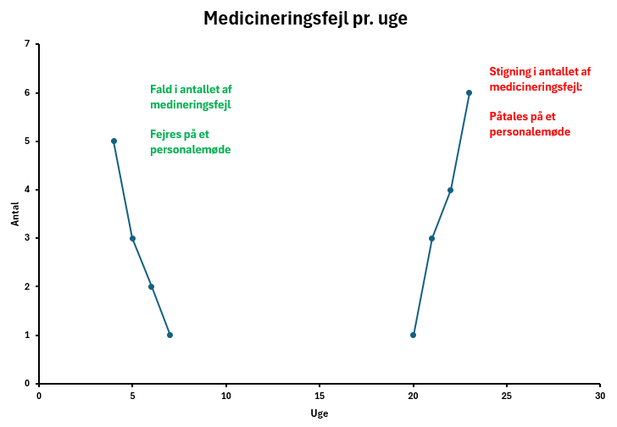
Variation
Data til forbedring
Fiktive data
Notes:
Fiktivt eksempel
Denne og næste slide viser, hvordan man kan fejltolke data, hvis man ikke ser på variation over tid. Eksemplet med medicineringsfejl, hvor man kun periodevist kigger på data i en 4 ugers periode, illustrerer, hvordan data uden kontekst kan føre til forkerte konklusioner og handlinger.
Variation i antallet af medicineringsfejl:
Hvis vi kun ser et udsnit af data i en 4 ugers periode, ser det ud til, at antallet af medicineringsfejl i starten af året falder, og personalet roses på den baggrund.
Omvendt, når antallet af medicineringsfejl stiger i den næste 4 ugers periode, hvor der måles , kunne man fejlagtigt give personalet indtryk af, at de er begyndt at sløse med medicinhåndteringen, og at de derfor må være mere omhyggelige med den. Evt. iværksættes en indsats på den baggrund.
Naturlig vs. særlig variation:
Disse udsving kan skyldes naturlige variationer (sæsonmæssige forskelle, antal patienter) eller særlige hændelser (ændringer i procedurer, ressourcer)
Risiko for fejlslutninger:
Uden at analysere data over tid og forstå de underliggende mønstre, kan man handle på tilfældige udsving i stedet for reelle problemer eller forbedringer
Læringspointe:
Ledere og forbedringsteams bør undgå at reagere overilet på enkelte udsving uden at undersøge, om der er tale om reel forandring eller bare naturlig variation i vores processer
Spørg deltagerne hvordan de håndterer lignende situationer i deres enheder.

Slide 47
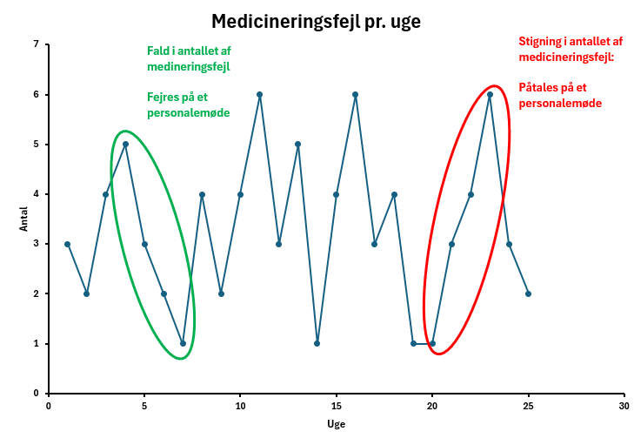
Variation
Data til forbedring
Fiktive data

Slide 48
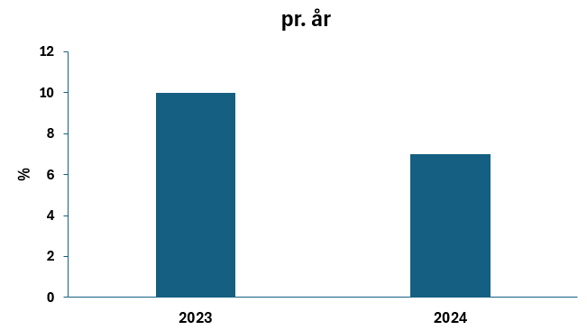
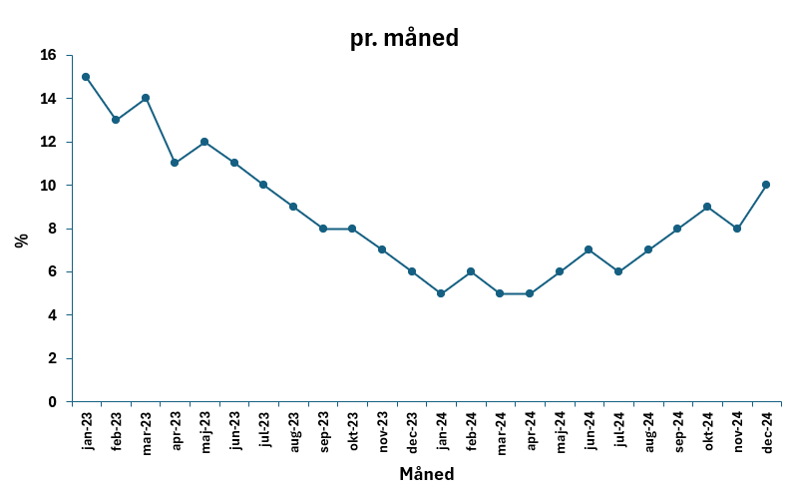
Hvordan vi ser på data har betydning!
Data til forbedring
Procent genindlæggelser på Medicinsk afdeling:
Fiktive data
Notes:
Dette slide viser forskellen på, hvordan data kan præsentere sig i to formater – et søjlediagram og et seriediagram – og illustrerer faren ved at drage forkerte konklusioner om forbedring uden at analysere data korrekt.
Graferne viser fiktive data for genindlæggelser på to måder. På søjlediagrammet ser vi en forbedring fra 2023 til 2024, hvor der er færre genindlæggelser.
Spørg deltagerne om hvad de tænker om data?
Vis samme datasæt opgjort månedsvist i et seriediagram. Nu ses en faldende forekomst i 2023 og stigende i 2024.
Hvad siger det om kvaliteten når data opgøres månedsvist?
Ser vi på det samme datasæt i et seriediagram, bemærker vi en faldende kurve, efterfulgt af en stigning. Det viser, at forbedringen i søjlediagrammet muligvis blot er midlertidig
Den første type visualisering kan skabe en overfladisk konklusion om, at alt er blevet bedre. Men søjlediagrammer mangler ofte kontekst, især når det gælder variation over tid. Søjlediagrammet kan give en misvisende fortælling, hvis vi ikke undersøger, hvordan resultaterne er fordelt over tid.
Når data analyseres over tid, bliver det klart, at vi måske fejltolker resultater som forbedringer, selvom de blot er en cyklisk tendens, naturlig udsving eller resultat af en forkert ledelsesbeslutning.
Læringspointe:
Data, der kun vises som en årlig eller samlet præstation, kan skjule de mønstre og tendenser, som viser, om vi faktisk ser en ægte forbedring. Dette er grunden til, at det er vigtigt at arbejde med tidsseriedata – de hjælper os med at forstå konteksten og undgå at drage forhastede konklusioner.

Slide 49

Papirfly – Hvor langt kan vi flyve?
Data til forbedring
Notes:
Formålet med øvelsen er at introducere deltagerne til seriediagrammet og til forståelsen af variation.
Husk print af vejledning.
Øvelsens trin for trin
Del gruppen i to grupper
Giv nu grupperne instruktioner, uden at den anden gruppe kan høre det
Den ene gruppe får det blandede papir og får besked på at lave deres eget papirfly. De må selv bestemme form og størrelse
Den anden gruppe får hvidt papir og vejledning til standard-flyet
Grupperne får nu 3-5 min til at bygge deres papirfly. De må IKKE afprøve flyene
Imens deltagerne bygger fly, klargøres flyvebanen med post-its, der placeres med ca. 1 meters afstand. Flipover med seriediagrammet hænges på væggen i nærheden af flybanen, så data kan skrives på undervejs
Når deltagerne er klar, bedes de om at komme op til flybanen.
Deltagerne med de farvede fly skal nu kaste en efter en. Efter hvert kast markeres antallet af meter på seriediagrammet med en prik
Når alle de farvede fly er kastet, laves første opsamling:
Forbind punkterne i seriediagrammet
Spørg deltagerne, hvordan det ser ud
Spørg deltagerne om årsager til variationen
Skriv årsagerne på seriediagrammet (materiale og design plejer at blive nævnt)
Sig, at du har valgt at ensrette materiale og design og bed nu den anden gruppe om at kaste.
Deltagerne med de farvede fly skal nu kaste en efter en. Efter hvert kast markeres antallet af meter på seriediagrammet med en prik.
Når alle de farvede fly er kastet, laves anden opsamling:
Forbind punkterne i seriediagrammet
Spørg deltagerne, hvordan det ser ud
Spørg deltagerne om årsager til variationen (vejledningen til standardflyet er ikke nem at forstå og det giver anledning til en fin snak om vejledninger)
Spørg deltagerne, hvad næste skridt kan være. Notér idéerne på seriediagrammet
OBS: Hvis man har mindre grupper på f.eks. 10 personer skal man ikke dele gruppen i to. I stedet kan man bede gruppen om at lave de farvede fly først og derefter lave de hvide fly ud fra vejledningen.
Læringspointer:
Man skal bruge data til at tage at forstå variationen, før man træffer beslutninger om eventuelle ændringer
Man kan bruge seriediagrammet til at samle data løbende og notere afprøvninger undervejs
Brug af standardisering til at minimere variation
Et seriediagram kan laves på papir – det behøver ikke at ske i excel
Vejledning til standardfly – se øvelsesmanual

Slide 50
Pause
Notes:
15 minutter

Slide 51
Hvordan kommer I i gang?
Data til forbedring

Slide 52
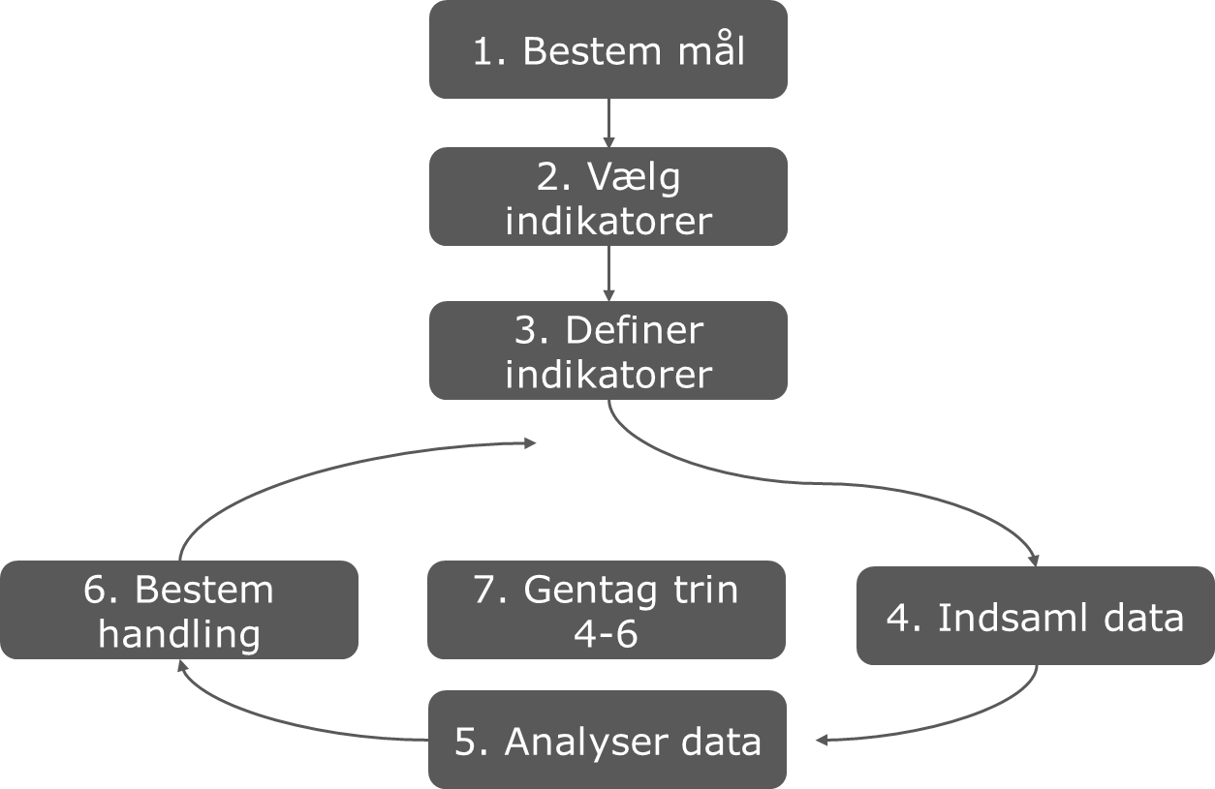
7 trin til måling af forbedring
Data til forbedring
Mike Davidge; https://www.youtube.com/watch?v=Za1o77jAnbw
Notes:
Dette slide præsenterer en oversigt over de syv trin til måling af forbedring, som Mike Davidge anbefaler. Trinene strukturerer, hvordan man arbejder systematisk med at måle og analysere data for at understøtte forbedringsarbejde.
Introducér Mike Davidge som ekspert i datadrevet forbedring fra det engelske sundhedsvæsen, NHS og introducer hans 7 trin til måling af forbedring:
1. Bestem et mål
Start med at være meget klar på, hvad du ønsker at forbedre. Definer målet og formålet med målingen, så det er tydeligt for alle, hvorfor vi gør dette.
2. Vælg indikatorer
I forbedringsarbejde skal I arbejde med indikatorer. En indikator beskriver kvaliteten af det, I måler på.
3. Definér indikatorer
Det er vigtigt, at I definerer jeres indikatorer præcist. Dette giver mulighed for, at dataindsamlingen foregår stabilt, også når I er flere involveret i dataindsamlingen.
4. Indsaml data
Indsaml data. Definér proces for indsamling af data – vi skal måle så hyppigt vi kan, og så sjældent vi tør!
5. Analysér data
Følg data i seriediagrammer og analysér, om der er tale om tilfældig eller ikke-tilfældig variation.
6. Bestem handling
På baggrund af analysen skal I tage stilling til det næste skridt i jeres forbedringsarbejde.
7. Gentag trin 4- 6
Mike Davidge’s tilgang til måling af forbedring er simpel, men effektiv. De 7 trin sikrer, at vi ikke bare måler for målingens skyld, men bruger data strategisk for at skabe varige ændringer.
Husk, at hvert trin er afhængigt af det forrige. Hvis vi ikke definerer problemet korrekt, kan vi ende med at måle det forkerte.
Se mere om de 7 trin i målinger i video fra the NHS Institute for Innovation and Improvement (UK) på YouTube

Slide 53
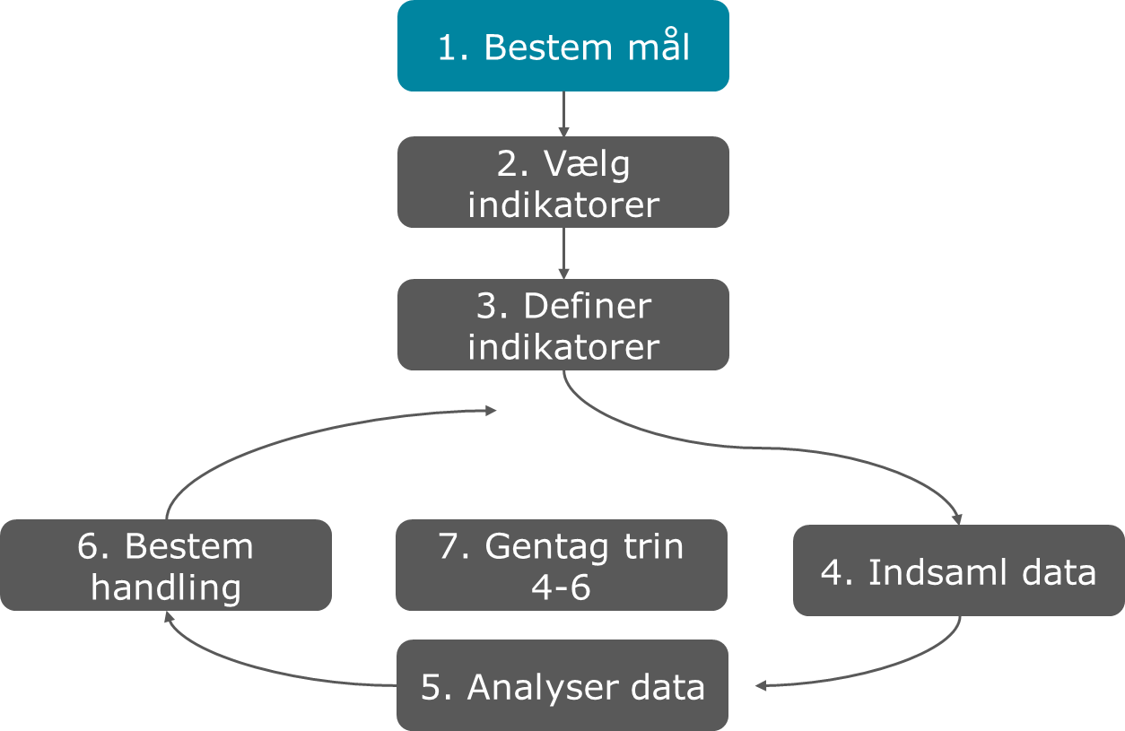
1. Vælg et SMART-mål
Data til forbedring
Notes:
Start med at være meget klar på, hvad du ønsker at forbedre. Formålet med at sætte mål er at sætte retning for forbedringsindsatsen. Definér målet og formålet med målingen, så det er tydeligt for alle, hvorfor vi gør dette. Træk tråde til WS1, første spørgsmål i forbedringsmodellen og SMART-mål
For at opnå målet skal deltagerne opstille både resultatmål og procesmål.
Resultatmålet (typisk ét mål) refererer til det ønskede resultat af forbedringsarbejdet.
Procesmål (typisk to-tre mål) refererer til kvaliteten af de ønskede processer/arbejdsgange, der skal føre frem til resultatet.
Derudover kan det være relevant, at forbedringsteamet formulerer en ulempeindikator. Denne indikator kan måle evt. uønskede konsekvenser af projektet.

Slide 54
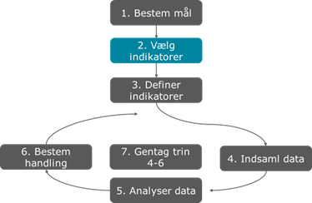
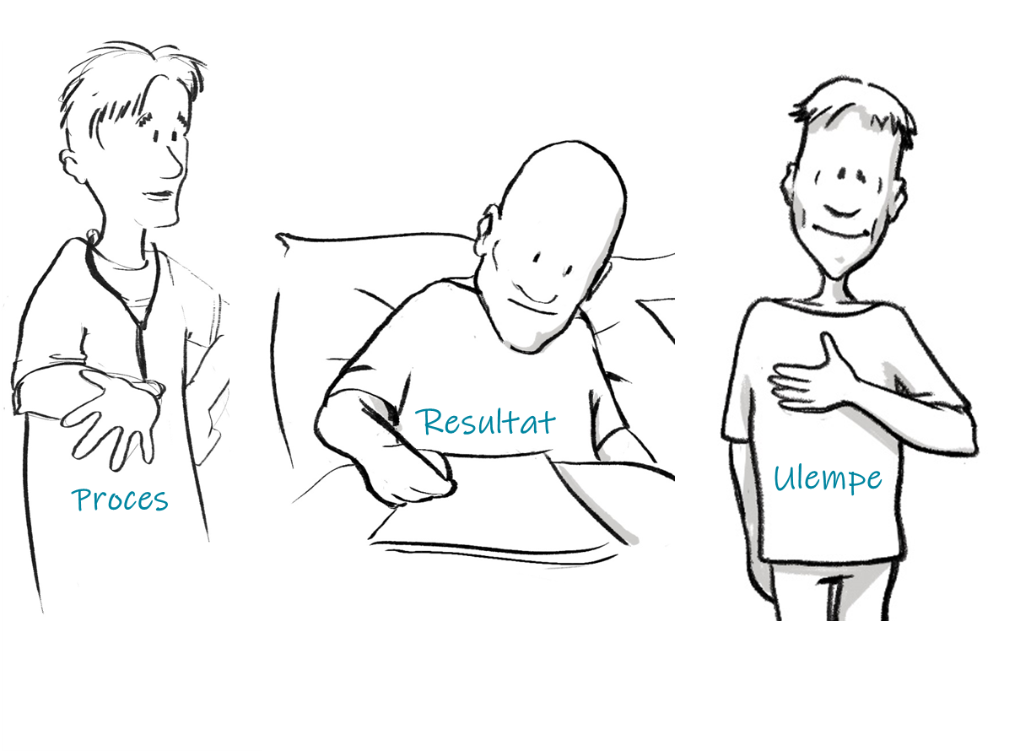
2. Indikatorer
- Familie af indikatorer
Data til forbedring
‘Systemets’ stemme
‘Kritikerens’ stemme
Patientens stemme
Notes:
For at afgøre, om de indførte forandringer medfører reelle forbedringer, skal der fastsættes indikatorer, der siger noget om kvaliteten af opgaven eller arbejdsgangen, der måles på.
Der bruges 3 forskellige typer af indikatorer:
Resultatindikator: Det er en måling af målet for indsatsen. Denne indikator kaldes for borgerens og patientens stemme.
Procesindikator: Det er en måling af de nye arbejdsgange, der skal implementeres. Denne indikator kaldes for systemets stemme. Procesindikatorerne svarer til de sekundære drivere i driverdiagrammet.
Ulempeindikator: Det er en måling af de bekymringer, der kan være ved indsatsen. Kan det fx påvirke noget andet på en negativ måde? Denne indikator kaldes for kritikerens stemme.
De 3 typer af indikatorer beskrives som en familie af indikatorer, fordi man følger de 3 forskellige typer af målinger samlet.
Det er vigtigt, at indikatorer defineres præcist. Dette giver mulighed for, at dataindsamlingen foregår stabilt, også når der er flere involveret i dataindsamlingen.
Bemærk, at målene og selve indikatorerne kan lyde meget ens. Forskellen er dog, at indikatorerne ikke indeholder en tidsafgrænsning.
En god tommelfingerregel er, at man skal have:
1-2 resultatindikatorer
2-3 procesindikatorer
1-2 ulempeindikatorer.

Slide 55

2. Indikatorer
Data til forbedring
MÅL
Primære drivere
Sekundære drivere
50% reduktion af medicineringsfejl i afd. X inden 31/12-25
Sikker medicinhåndtering
Standardiseret medicindispensering og
medicinadministration
Sikker overlevering af medicinoplysninger
Medicinafstemning inden 24 timer
Medicinscreening
God patientsikkerheds-kultur
Ingen forstyrrelser ved medicinhåndtering
Dele og lære af data
Åbenhed omkring fejl
Uddannelse af patienter og pårørende
Patient- og pårørendeinvolvering
Proces
Resultat
Notes:
Dette slide illustrerer, hvordan indikatorer kan kobles til et driverdiagram for at skabe en struktureret forbindelse mellem resultater og processer.
Forklar, at indikatorerne bruges til at måle, hvorvidt de sekundære og primære drivere fungerer som ønsket og bidrager til resultaterne.
Fremhæv, hvordan driverdiagrammet kan give klarhed over, hvilke processer der skal ændres, og hvordan ændringerne kan følges op. Påpeg, at arbejdet med driverdiagrammer hjælper med at prioritere indsatsen og sikrer, at data indsamlet til forbedring bliver meningsfuldt og målrettet.

Slide 56
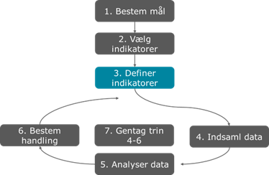
Data til forbedring
3. Definér indikatorer
– operationel definition
Type (resultat, proces, ulempe?)
Formål
Tællerdefinition
Nævnerdefinition
Datakilde
Dataindsamling og -behandling
Opgørelsesperiode (Dagligt, ugentligt, månedligt?)
Hvad med data, der ikke kan tælles?
Notes:
Det er vigtigt at definere indikatorerne meget præcist. Forestil jer, at I skal lave en opskrift, som andre kan følge, uden at I står ved siden af og hjælper. Hvis definitionerne på indikatorerne bliver uklare, vil det påvirke visningen af data i seriediagrammer. Der vil komme udsving i graferne, som ikke skyldes udsving i arbejdsgangene, men udsving i dataindsamlingen.
Gennemgå trin i indikatorbeskrivelse:
1. Type-indikator:
Det skal være tydeligt, om der er tale om en proces- eller resultatindikator.
2. Formål med indikatoren:
Formålet med indikatoren er bundet op på målet på projektet.
3. Tællerdefinition:
Tælleren er antallet i undersøgelsespopulationen, som har fået den ydelse eller service som planlagt.
4. Nævnerdefinition:
Nævneren er antallet i undersøgelsespopulationen, som bør få den ydelse eller service, som er planlagt.
5. Datakilde:
Datakilde er kilden, hvor data kommer fra (fx manuel opsamling, udtræk fra database, brugte tjeklister mm)
6. Dataindsamling og -behandling:
Data samles helst tidstro, på hyppig basis, hvor det er praktisk muligt og behandles ved at lægge tallene sammen per uge, alternativt ved en ugentlig stikprøve, og visualiseret i et seriediagram.
7. Opgørelsesperiode af data:
Data samles på daglig basis, hvis relevant, og lægges derefter sammen, med ugentlige opgørelser.
Ikke-kvantificerbare data kan også være værdifulde og supplere kvantitative målinger. Kvalitative data, som patienthistorier eller observationer fra personale, kan inkluderes for at give kontekst og bidrage til forståelse af de underliggende årsager til de kvantitative resultater.

Slide 57
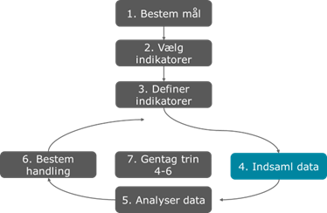
4. Indsaml data
Data til forbedring
Hvem?
Hvordan?
Hvornår?
Husk at afprøve metode for dataindsamling!
Notes:
Næste trin er udvikling af en dataindsamlingsplan (måleplan) samt en plan for afprøvning af den.
Planen beskriver præcist, hvordan dataene skal indsamles:
Hvem indsamler data?
Hvilke medarbejdere, der har ansvaret for dataindsamling. Det kan være sundhedspersonale, administrative medarbejdere eller særlige kvalitetsnøglepersoner. Det er vigtigt, at dataindsamling ikke afhænger af hvilke personer, der er på arbejde.
De, der skal indsamle data, bør modtage oplæring, så de forstår, hvordan de skal indsamle data korrekt og konsistent.
Hvis dataindsamlingen kræver samarbejde mellem flere personer, skal det være klart, hvem der gør hvad; fx en sygeplejerske udfører observationer, og en sekretær logger oplysningerne elektronisk
Hvordan indsamles dataene?
Så simpelt som muligt. Brug af elektroniske journaldata, observationer mv
Det anbefales, at forbedringsteamet indsamler data tidstro. Fordelen ved at indsamle data tidstro er at kunne handle tidstro til gavn for de borgere, som er målet med forbedringsarbejdet. Derudover giver det medarbejderne mulighed for løbende at følge med i, hvor godt det går. Hvis det ikke er muligt at samle data på daglig basis, kan data også samles ved stikprøver eller automatiske datatræk. Der er fordele og ulemper ved alle tre dataindsamlingsmetoder
Identificér, hvilke værktøjer eller skemaer der skal bruges - fx patientsikkerhedskalender, tjekskema.
Det er vigtigt at proceduren er standardiseret, så alle indsamler data på samme måde for at undgå bias
Hvornår?
dagligt, ugentligt, månedligt?
Kortere end den forventede forandringsperiode og lang nok til at datamængden er stor nok – som tommelfingerregel bør man tilstræbe, at nævnere altid er tocifret og tælleren aldrig eller sjældent er nul
Hvordan data indsamles skal, lige som med andre nye arbejdsgange, afprøves først. I praksis betyder det at afprøve, hvordan data kan indsamles på den nemmeste måde og med fokus på at kombinere dataindsamling med i forvejen planlagte aktiviteter fx teammøder mm.
Når forbedringsteamet har fundet frem til den nemmeste måde at samle data på, kan denne måde blive implementeret, dvs. at alle relevante personale skal instrueres i den afprøvede og aftalte måde at indsamle data på.

Slide 58
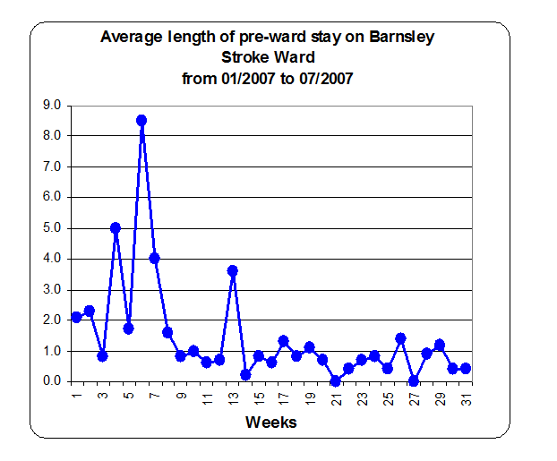
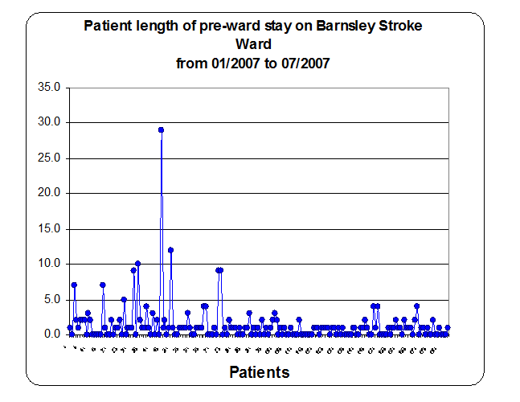
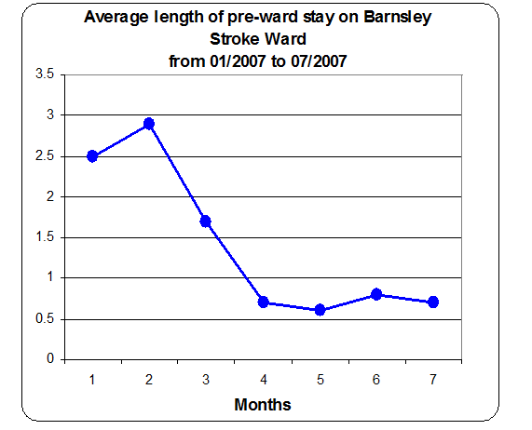
4. Indsaml data
Data til forbedring
Mål, så hyppigt du kan, og så sjældent du tør!
Mike Davidge
Notes:
Avanceret niveau – kan udelades. Obs! kilde – der bør ansøges om brugsret hos Mike Davidge
Dette slide handler om vigtigheden af at indsamle data løbende i vores forbedringsarbejde.
Mottoet her er: Mål så hyppigt du kan, og så sjældent du tør! – og det betyder, at vi skal finde en balance mellem at få tilstrækkelig indsigt uden at drukne i data.
På graferne ser vi data fra Barnsley Stroke Ward, hvor man har målt længden af opholdet i modtageafdeling før patienter kommer på den egentlige strokeafdeling.
Den første graf viser gennemsnittet pr. måned
Den anden viser gennemsnittet pr. uge
Den tredje viser individuelle patientdata
Når vi måler hyppigere, ser vi variationen tydeligere, hvilket gør det lettere at identificere mønstre og mulige forbedringsområder.
Pointen er: Hvis vi kun måler sjældent, kan vi overse vigtige tendenser – men hvis vi måler ofte, kan vi hurtigere handle på de ændringer, vi ser.

Slide 59
Tidstro vs. audit
Data til forbedring
Tidstro
Opsamling af data i forbindelse med den kliniske proces
kan være lettere
giver mulighed for umiddelbart at rette en mangel
kræver ofte at flere kan foretage indsamling
Audit
Indsamling af data ved audit af journaler
kan gøres, når som helst
giver ikke mulighed for at forbedre behandlingen af den enkelte patient/borger
kommer ofte til at hvile på én person
59
Notes:
Denne slide viser at data kan indsamles på 2 måder, enten som tidstro data, eller retrospektive data.
Fordele og ulemper ved de 2 metoder er nævnt.

Slide 60
Data til forbedring
 | Tidstro data | Stikprøve | Automatiske udtræk fra eksisterende systemer
Fordele | Mulighed for at korrigere problemer under dataindsamlingen Kan virke som påmindelse og påvirke kvaliteten Nærværende for personale Kan skabe refleksion under dataindsamlingen Giver mulighed for at få kontekst med | Nem at planlægge / fleksibel Få personer Nemt at lave baseline Muligt at indsætte komplekse informationer | Nemt og hurtigt Kan baseres på store datamængder Ofte muligt at aggregere data
Ulemper | Flere er ofte involveret Ofte en ny arbejdsgang, der skal integreres med praksis Svært at få baseline, da dataindsamling i sig selv ofte påvirker kvaliteten | Kan ikke rette op på mangler Tidskrævende Afhængig af kvaliteten af dokumentation Ingen kontekst Ofte forsinket viden | Afhængighed af, at data er tilgængelige Kan ikke rette op på mangler for den enkelte borger Ofte forsinket viden Ingen kontekst Meget data er ikke tilgængelig til automatisk træk

Slide 61
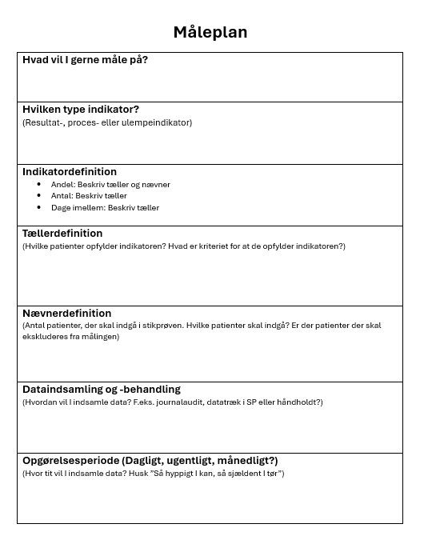
Måleplan
Data til forbedring
61
Notes:
Slide viser skabelonen, der anvendes til udfyldelse af en måleplan.

Slide 62
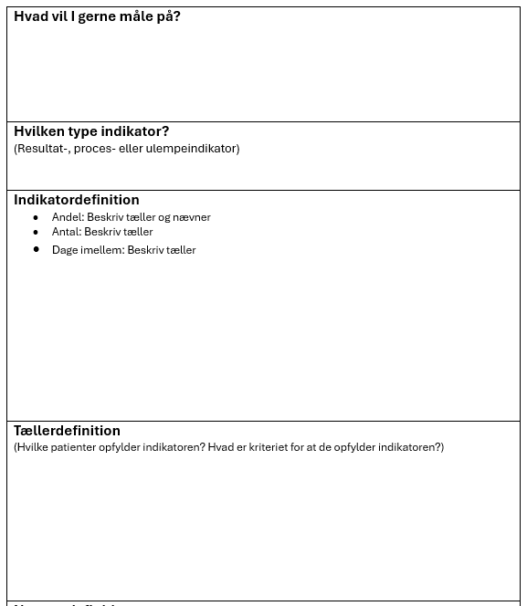
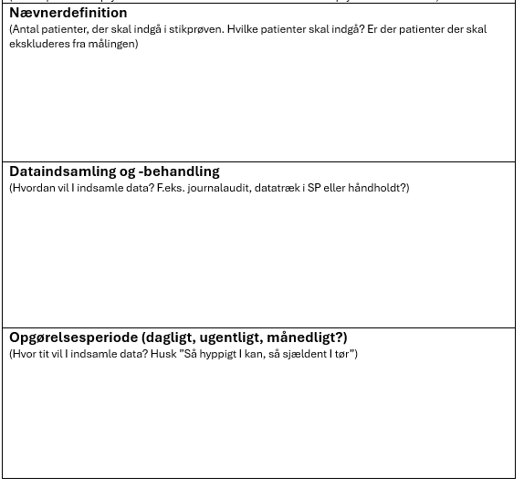
Eksempel – Udfyldelse af måleplan
Data til forbedring
Andel af patienter, der indenfor de første 2 timer efter indlæggelsen er vurderet klinisk for, om de er i risiko for udvikle tryksår eller trykskader
Antal nyindlagte patienter.
(Eventuelle patienter, der når at blive udskrevet indenfor de første 2 timer efter indlæggelse ekskluderes fra målingen.)
Procesindikator
Tæller = Antal af nyindlagte patienter, der indenfor de første 2 timer efter indlæggelsen er vurderet klinisk for, om de er i risiko for udvikle tryksår eller trykskader
Nævner = Det samlede antal nyindlagte patienter
Data trækkes i SP via rapport
Data trækkes en gang ugentligt.
Det skal være noteret i patientens journal, at der indenfor de første 2 timer efter indlæggelsen er foretaget en klinisk vurdering af, om patienten er i risiko for at udvikle tryksår eller trykskader.
62
Notes:
Denne slide viser trinvist et eksempel på, hvordan en måleplan kan udfyldes.

Slide 63
Øvelse: Arbejde med egen måleplan
Data til forbedring
Formål:
at blive klar til at drøfte måleplan med jeres team, mentor og leder
Opgaven
Begynd at arbejde med måleplan for egen indsats
Brug skabelonen som ramme for jeres drøftelser, vær så præcis og konkret som muligt.
Spørg, hvis I har brug for hjælp
Notes:
En måleplan er et vigtigt værktøj i forbedringsarbejdet, da den hjælper med at systematisere, hvordan data indsamles, analyseres og bruges til beslutningstagning.
Nu får I mulighed for at begynde at omsætte teorien om målinger og dataindsamling til praksis. I skal kigge på jeres egen forbedringsindsats og starte på arbejdet med at definere en måleplan for jeres egne indsatser.
Øvelsen tager udgangspunkt i ”måleplan-skabelonen”
Øvelsens trin-for-trin
Deltagerne arbejder i egne forbedringsteams. Enkeltmandsgrupper kan samles i små grupper for at sikre dialog og idéudveksling.
Introduktion til opgaven
1. Forklar, at grupperne skal bruge måleplanen som afsæt for drøftelse af deres plan for dataindsamling. Opsummér de gennemgåede elementer:
Mål
Indikatortype
Defintion af tæller og nævner
Datakilde
Proces for dataindsamling og behandling
Hyppighed
2. Målet er at blive klar til at præsentere en måleplan for leder, mentor og forbedringsteam
3. Introducer tidsrammen: Gruppearbejde (30 minutter) – vi holder øje med tiden
4. Opsamling og præsentation (ca. 15 minutter)
Hver gruppe præsenterer kort deres vigtigste pointer
Fokus på at dele læring, der kan inspirere andre grupper.

Slide 64
All teach, all learn
Data til forbedring
Hvilke indikatorer valgte I, og hvordan understøtter de jeres overordnede mål?
Hvilke indsigter fik I, mens I udarbejdede måleplanen, som kan styrke jeres arbejde med forbedring?
Notes:
Opsamling og præsentation (ca. 15 minutter)
Hver gruppe præsenterer kort deres udkast til måleplan
Lad deltagerne reflektere over, om det er tidstro og sammenhæng mellem indikator og mål for forbedringsindsatsen.
Husk at inkludere afprøvning af metoder.
Fokus på at læring og tips, der kan inspirere andre grupper.
Afslutning af øvelsen
Denne øvelse giver jer en start og et godt fundament til at arbejde databaseret og skabe reelle forbedringer, som I kan tage med tilbage til jeres egne afdelinger. Det er ikke sikkert, I er færdige med måleplanen, men I har nu et solidt udgangspunkt og kan arbejde videre med detaljerne hjemme.

Slide 65
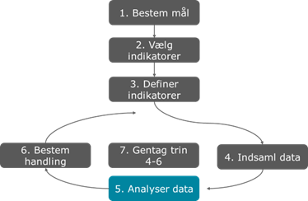
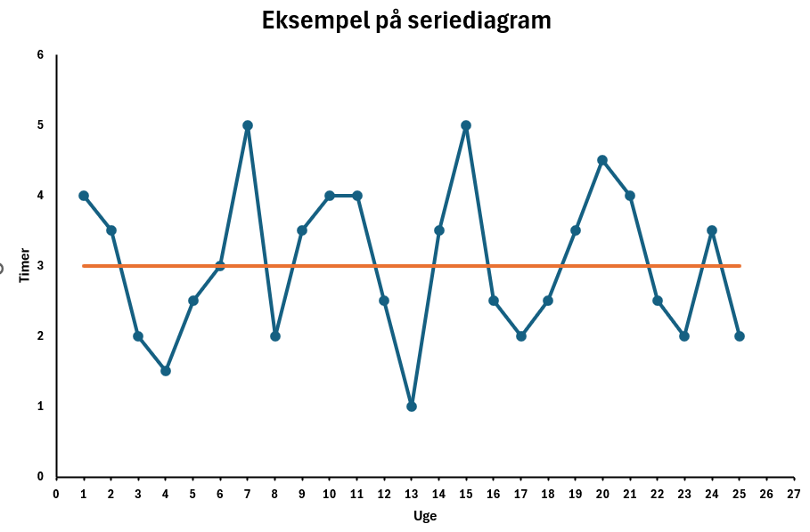
5. Analyser data
Data til forbedring
Er niveauet der hvor I gerne vil have det?
Hvilken retning bevæger data sig i?
Notes:
Trin 5 handler om at analysere de indsamlede data.
Seriediagrammet bruges til at analysere tendenser og variation i data over tid. Når vi kigger på seriediagrammet, skal vi fokusere på, hvad dataene fortæller os, og hvilke handlinger det kalder på. Er der noget, vi skal justere i vores indsats? Eller er der ting, der fungerer, som vi skal bygge videre på?
Pointen er at analysen af dataene skal føre til konkrete handlinger i form af justering af processer eller implementering af nye forbedringsinitiativer.
For at vurdere om ændringer er en at naturlig variation eller en reel forbedring reflekteres over to centrale spørgsmål:
Er niveauet der, hvor I gerne vil have det?
Det er vigtigt at vurdere, om resultaterne ligger på det niveau, I havde som mål. Hvis ikke, er det tid til at undersøge, hvad der kan forbedres. Hvis niveauet er tilfredsstillende, kan vi diskutere, hvordan vi kan fastholde succesen.
Hvilken retning bevæger data sig i?
Her skal vi kigge efter mønstre: Er der en stigende eller faldende tendens? Eller ser vi måske stabilitet? Dette spørgsmål hjælper os med at forstå, om der er en udvikling, vi skal reagere på, eller om det bare er naturlig variation.
Spørg evt
Hvis retningen i dataene ikke peger mod forbedring, hvad kan være næste skridt for at forstå og adressere udfordringen?

Slide 66
6. Bestem handling
Data til forbedring
Hvordan skal man handle på disse to typer af variation?
Særlig variation: Find årsagen
    Ønsket variation: Implementér årsagen
    Uønsket variation: Eliminér årsagen
Tilfældig variation
    Tilfreds: Overvåg processen
    Utilfreds: Ny proces
Notes:
Når vi analyserer vores data, er det vigtigt at forstå variation – og især hvordan vi skal handle på de forskellige typer af variation.
Referer til de to typer af variation:
Særlig variation – altså variation med en identificerbar årsag:
Hvis variationen er ønsket, bør vi implementere og fastholde den
Hvis den er uønsket, skal vi finde og eliminere årsagen
Tilfældig variation – den naturlige variation, der altid vil være i en proces:
Hvis vi er tilfredse med den, så overvåger vi blot processen
Hvis vi er utilfredse, må vi redesigne eller forbedre processen
De to grafer viser eksempler på de to variationstyper:
Den første graf viser en udvikling, hvor der sker en markant ændring over tid – det tyder på en ikke-tilfældig variation
Den anden graf viser en stabil proces med tilfældig variation omkring medianen
Vi skal forstå, hvilken type variation vi står overfor, og de tilgrundliggende årsager før vi beslutter, hvordan vi handler!

Slide 67
6. Bevægelse i data
Data til forbedring
Notes:
Avanceret niveau – kan udelades.
Introduktion til de begreber, som er relevant, når man skal analysere variation:
Serie En serie består af ét eller flere datapunkter på den samme side af medianen. For at tælle serien, tælles alle datapunkter, der ligger på den samme side af medianen, mens datapunkter der ligger på medianen ikke tælles med.
Tilfældig variation: er en del af alle processer og er altid til stede. Tilfældig variation er indbygget i alle processer. Er man tilfreds med niveauet i en proces, hvor der ses tilfældig variation fortsættes dataindsamling for at følge processen. Er man ikke tilfreds med niveauet, og data viser ’en stabil dårlig proces’, skal forbedringsteamet aftale forslag til afprøvning af forbedringer.
Ikke-tilfældig variation ses ved forandringer gennem fx forbedringsarbejdet eller udefra kommende ændringer, der påvirker processen.
Man taler om to typer signaler ved ikke-tilfældig variation, skiftsignal og krydssignal. De to signaler udtrykker to sider af samme sag, nemlig at datapunkterne bevæger sig på en måde man ikke forventer, hvis processen var tilfældig.
Skiftsignal: Der optræder usædvanlig lange serier af datapunkter på samme side af medianen. på medianen, ikke tælles. Så snart kurven krydser medianen, starter en ny serie på den anden side af medianen. Så længe kurven ikke krydser medianen, er serien ikke afbrudt, men datapunkterne på medianen tæller ikke med i serien.
Krydssignal forekommer når kurven krydser medianen usædvanlig få gange. Man tæller antallet af gange hvor kurven krydser medianen.
Der behøver kun at være ét af signalerne til stede, for at kunne konkludere at variationen er ikke-tilfældig. Grænsen for, hvor mange datapunkter der skal til et skiftsignal eller hvor få kryds, der skal til et krydssignal, afhænger af det totale antal brugbare datapunkter der indgår i seriediagrammet.
Begge grænser slås op i en tabel i Kompendium I kvalitetsudvikling: side 34 – 36
For at analysere variationen, skal tre spørgsmål besvares:
Hvor mange brugbare datapunkter tæller seriediagrammet? Brugbare datapunkter er alle datapunkter der ikke ligger på medianen.
Hvad er den længste serie? Datapunkter der ligger på medianen tæller ikke med
Hvor mange gange krydser kurven medianen?
Efter analysen af seriediagrammet, er spørgsmålet hvordan der skal handles på de pågældende data. Seriediagrammet anvendes til dialog i forbedringsteamet, til dialog med leder og til dialog med kolleger. I teamet drøftes baggrund for data, sammenholdt med igangværende afprøvninger og plan for nye afprøvninger aftales.

Slide 68
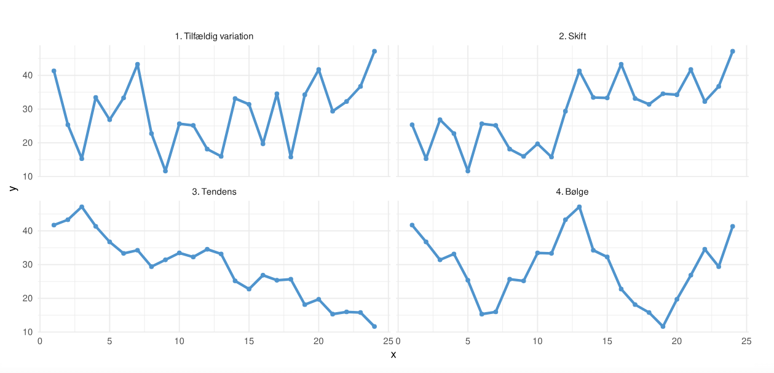
6. Bevægelse i data
Data til forbedring
Anhøj J, Kompendium i kvalitetsudvikling
Notes:
Avanceret niveau – kan udelades. Obs! kilde – der bør ansøges om brugsret!
Brug evt. slidet til at tale om mønstre og tendenser
Introduktion til de begreber, som er relevante, når man skal analysere variation:
Serie: En serie består af ét eller flere datapunkter på den samme side af medianen. For at tælle serien, tælles alle datapunkter, der ligger på den samme side af medianen, mens datapunkter, der ligger på medianen, ikke tælles med.
Tilfældig variation: Er en del af alle processer og er altid til stede. Tilfældig variation er indbygget i alle processer. Er man tilfreds med niveauet i en proces, hvor der ses tilfældig variation, fortsættes dataindsamling for at følge processen. Er man ikke tilfreds med niveauet, og data viser ’en stabil dårlig proces’, skal forbedringsteamet aftale forslag til afprøvning af forbedringer.
Ikke-tilfældig variation: Ses ved forandringer gennem fx forbedringsarbejdet eller udefra kommende ændringer, der påvirker processen.
Man taler om to typer signaler ved ikke-tilfældig variation; skiftsignal og krydssignal. De to signaler udtrykker to sider af samme sag, nemlig at datapunkterne bevæger sig på en måde, man ikke forventer, hvis processen var tilfældig.
Skiftsignal: Der optræder usædvanlig lange serier af datapunkter på samme side af medianen. Så snart kurven krydser medianen, starter en ny serie på den anden side af medianen. Så længe kurven ikke krydser medianen, er serien ikke afbrudt, men datapunkterne på medianen tæller ikke med i serien.
Krydssignal: Forekommer, når kurven krydser medianen usædvanlig få gange. Man tæller antallet af gange, hvor kurven krydser medianen.
Der behøver kun at være ét af signalerne til stede, for at kunne konkludere, at variationen er ikke-tilfældig. Grænsen for, hvor mange datapunkter der skal til et skiftsignal eller hvor få kryds, der skal til et krydssignal, afhænger af det totale antal brugbare datapunkter, der indgår i seriediagrammet.
Begge grænser slås op i en tabel i Kompendium I kvalitetsudvikling: side 34 – 36
For at analysere variationen, skal tre spørgsmål besvares:
Hvor mange brugbare datapunkter tæller seriediagrammet? Brugbare datapunkter er alle datapunkter, der ikke ligger på medianen.
Hvad er den længste serie? Datapunkter, der ligger på medianen tæller ikke med
Hvor mange gange krydser kurven medianen?
Efter analysen af seriediagrammet er spørgsmålet, hvordan der skal handles på de pågældende data. Seriediagrammet anvendes til dialog i forbedringsteamet, til dialog med leder og til dialog med kolleger. I teamet drøftes baggrund for data, sammenholdt med igangværende afprøvninger og plan for nye afprøvninger aftales.

Slide 69
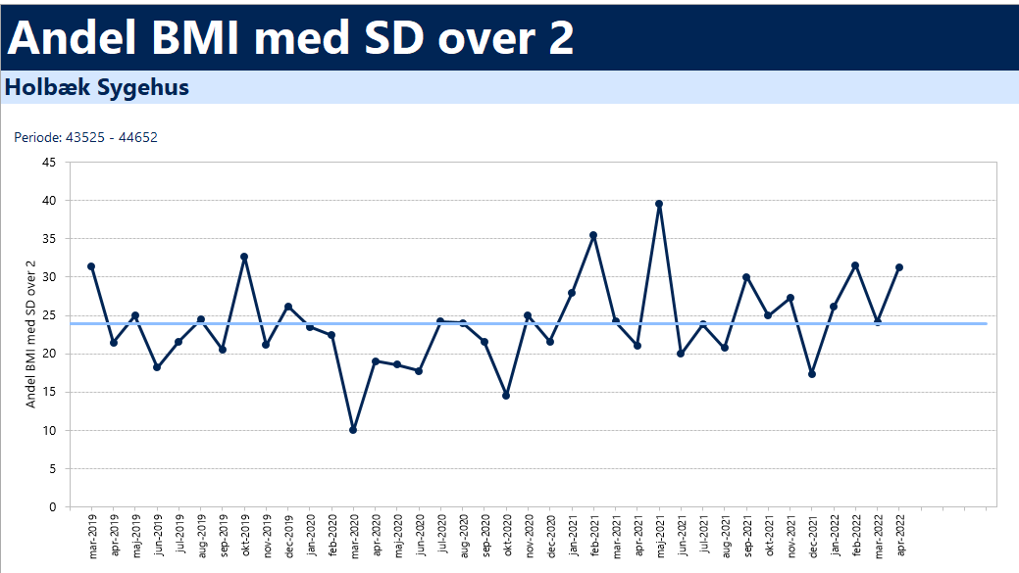
Eksempel på tilfældig variation
Data til forbedring
Processen er stabil
LKT-Børnediabetes Holbæk Sygehus
Notes:
Denne slide viser et eksempel på data, hvor der er tilfældig variation.
Data stammer fra Holbæk Sygehus, der var med i LKT-Børnediabetes i perioden marts 2019 til april 2022.
(LKT står for Lærings- og Kvalitetsteams og er et nationalt netværk, som arbejder med forbedringer inden for et konkret område.)
Diagrammet viser andelen af børn med diabetes, der havde en for høj BMI, målt pr. måned i projektperioden.
Målet i projektet var, at andelen af børn med diabetes, der havde en for høj BMI, enten skulle forblive på samme niveau eller komme på et lavere niveau i projektperioden.
Diagrammet viser, at der er tale om tilfældig variation i data, hvilket betyder, at processen er stabil og hermed, at andelen af børn med diabetes, der havde en forhøjet BMI værdi forblev på samme niveau. Målet blev derfor opfyldt.

Slide 70
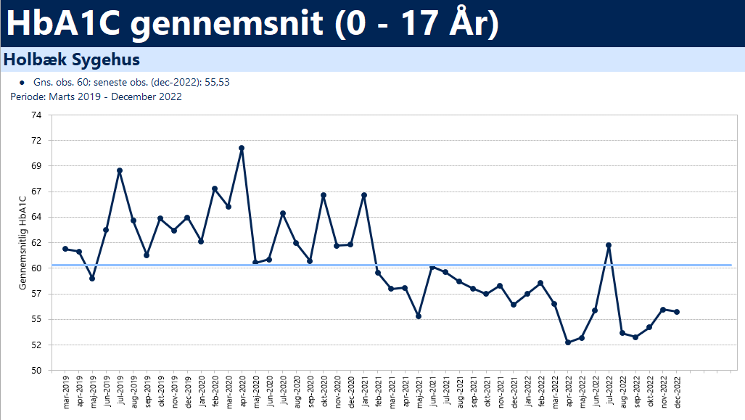
Eksempel på skift i data
Data til forbedring
Opdatering af insulinpumper
Der er sket en forandring i data
(her en forbedring)
LKT-Børnediabetes Holbæk Sygehus
Notes:
Denne slide viser et eksempel på data, hvor der er sket et skift i niveauet.
Data stammer fra Holbæk Sygehus, der var med i LKT-Børnediabetes i perioden marts 2019 til april 2022.
(LKT står for Lærings- og Kvalitetsteams og er et nationalt netværk, som arbejder med forbedringer inden for et konkret område.)
Diagrammet viser det gennemsnitlige langtidsblodsukkeret (HbA1C) hos børn (0 – 17 år) med diabetes målt pr. måned i projektperioden.
Målet i projektet var, at det gennemsnitlige langtidsblodsukker skulle falde i løbet af projektperioden.
Diagrammet viser, at der er sket et skift i data. Der er sket en forandring og en ændring til et niveau, der er lavere end oprindeligt. Det betyder, at forandringen er en forbedring, og målet om at det gennemsnitlige langtidsblodsukker skulle falde i projektperioden er opfyldt.
Hvad skyldes faldet så:
Når man iværksætter tiltag kan man markere på grafen, hvornår det er sket. I det her tilfælde kan man se, at det, der har skabt forbedringen i det gennemsnitlige langtidsblodsukker, er en opdatering af børnenes insulinpumper.
Hovedparten af diabetesbørn tilknyttet Børne- og Ungeafdelingen på Holbæk Sygehus har en blodsukkermåler siddende på armen og en insulinpumpe, der anvendes i stedet for en insulinpen, så børnene undgår at skulle stikke sig.
Opdateringen af insulinpumperne bevirkede, at insulinpumperne kunne kommunikere med blodsukkermålerne, og derved automatisk afgive insulinmængder baseret på blodsukkerværdierne.

Slide 71
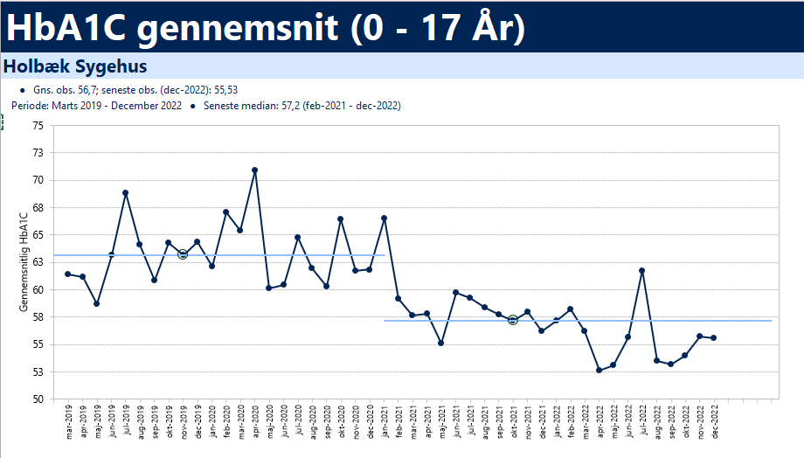
Eksempel på forbedring – ny median
Data til forbedring
Opdatering af insulinpumper
LKT-Børnediabetes Holbæk Sygehus
Notes:
Denne slide viser det samme seriediagram som på forrige slide.
På denne slide er der indtegnet 2 medianer og herved ses det tydeligt, at der er sket et niveauskifte i det gennemsnitlige langtidsblodsukker efter opdateringen af insulinpumperne.

Slide 72

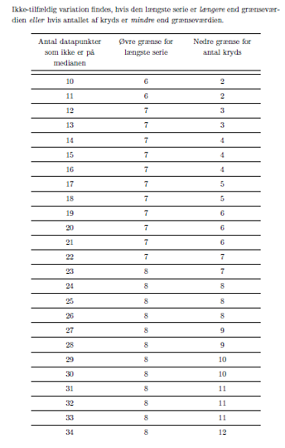
Data til forbedring
Regler til at bedømme tilfældig eller særlig variation
Notes:
Henvis til materialet for tabel og yderlige læsning.
Pointér, at deltagerne ikke behøver at mestre dette niveau på nuværende tidspunkt. Opfordr til at fokusere på de grundlæggende principper, og brug dette som inspiration til senere fordybelse.

Slide 73


Guide til at lave et seriediagram
Data til forbedring
Guide til seriediagrammer
Dansk selskab for
patientsikkerhed
Notes:
Henvis til guiden, der gennemgår, hvordan man laver seriediagrammer på Dansk Selskab for Patientsikkerheds hjemmeside: patientsikkerhed.dk

Slide 74
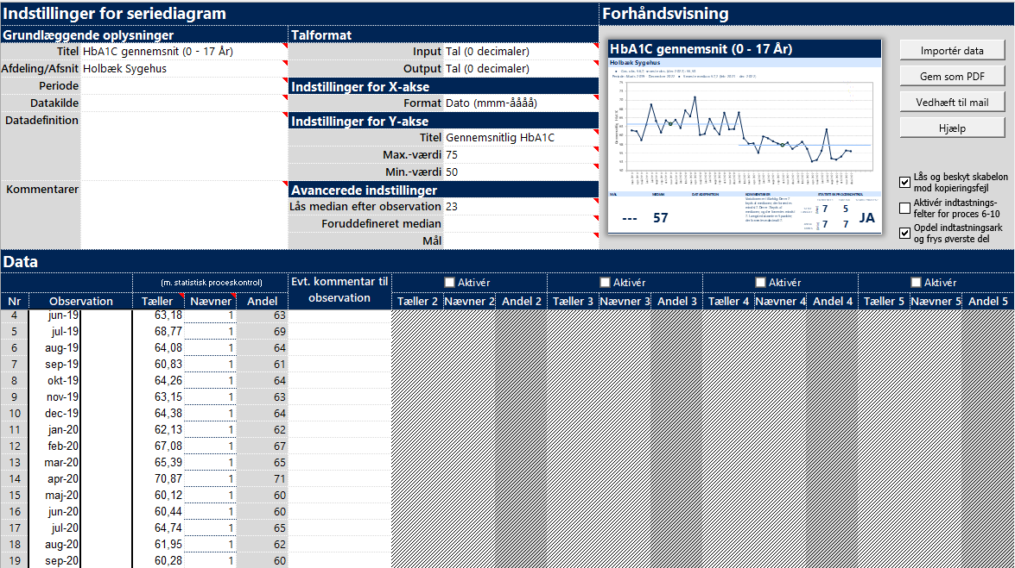
Skabelon til at lave seriediagram
Data til forbedring
Kort demonstration af Bispebjerg Excel ark.
Notes:
Hvis tiden tillader, kan det demonstreres, hvordan data indtastes i Bispebjerg Excel arket.
Alternativt henvises til vejledningen, der ligger på internettet sammen med de øvrige materialer til forbedringsrejsen.

Slide 75

Opsamling
Data til forbedring
Forbedringsdata adskiller sig fra data til kontrol og forskning
Variation, variation, variation – forstå den og reagér derefter
Brug af data til forbedring er en dynamisk proces
Notes:
Lav en kort opsummering af de tre centrale pointer

Slide 76
Dagens program
Velkommen
Status på forbedringsindsatser - systematisk videndeling af læring
PDSA
Data til forbedring
Frem mod Workshop 3 og tak for i dag

Slide 77

Næste skridt
Workshop 3
Agenda
  Velkommen
  Projektstatus
  Tavlemøder
  Fokus på fastholdelse
  Fejring og videndeling
Tjekliste
Opdatér charter, driverdiagram og fremdriftsscore
Opstart og gennemførelse af planlagte PDSA-tests
Forbered præsentation af din/jeres indsats, hvis den er blevet udpeget
Notes:
Et kig frem mod Workshop 3 – gå emnerne igennem kort
Gå igennem opgaver frem mod Workshop 3
Spørg: Er der nogen spørgsmål til opgaven frem mod næste samling?

Slide 78
Evaluering
Husk rejsen bliver præcis så god, som I gør den sammen ☺
QR kode indsættes her til evaluering
Notes:
Opfordr deltagerne til at evaluere – giv tid til at de kan gøre det med det samme, hvis det er muligt tidsmæssigt
Formålet med evalueringen er at sikre, at fremtidige workshops bliver mere målrettede og effektive.

Slide 79


Et samarbejde mellem

Slide 80


